Slide 1
Stato della Sezione
Consiglio di Sezione, 10 Marzo 2021
V. Manzari
S. My
F. Gargano
G. Volpe
A. Marrone
S. Tangaro
V. Berardi
L. Silvestris
V. Spinoso
R. Valentini
G. Sala
F. Assisi
A. Silvestri
G. De Robertis
M. Mongelli
C. Pastore
V. Spinoso
M. Sacchetti
M. Circella
A. Ceres
G. Maggi/G. Donvito

Slide 2
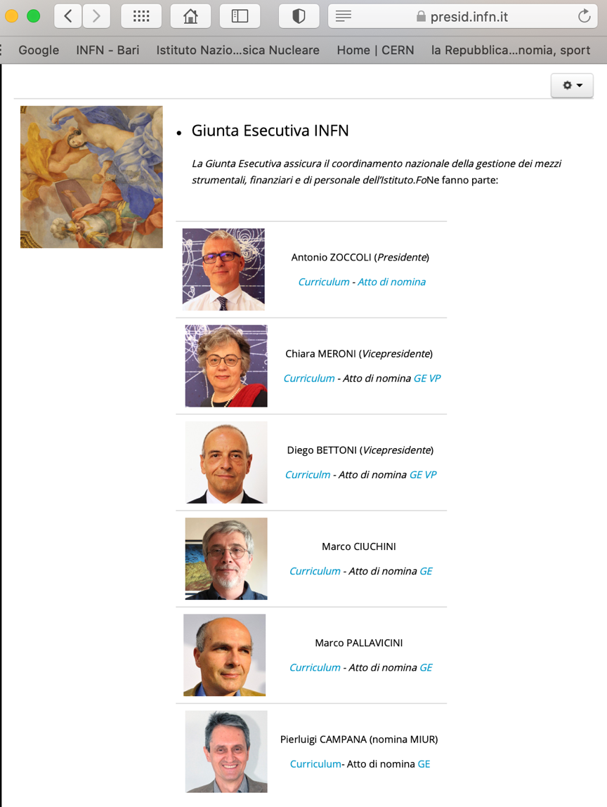
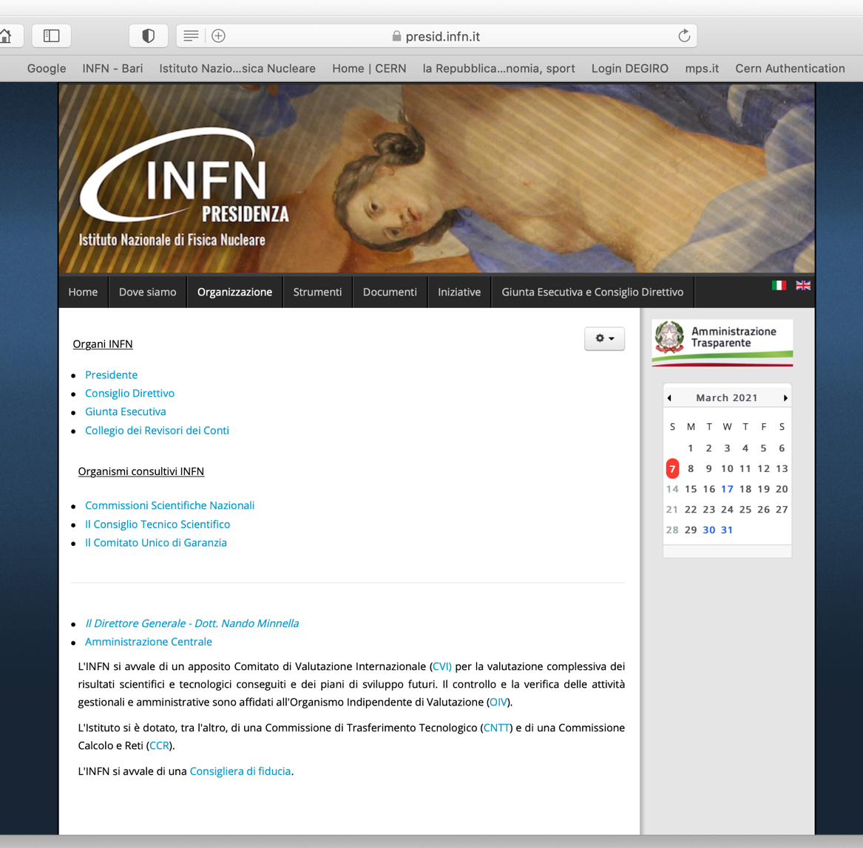
Il management
Management
https://www.presid.infn.it/index.php/it/organizzazione
Composizione del CD: 34 componenti
76 % al 1° mandato
62% dipendenti

Slide 3
Incarichi della Giunta Esecutiva

Slide 4

Piano Triennale di Attività 2020-2022
https://www.presid.infn.it/images/PDF/Piani_Triennali/PTA2020-2022/PTA2020-2022.pdf
approvato con delibera CD n. 15521 del 29 maggio 2020
approvato dal MUR con nota n. 15602 del 20 ottobre 2020

Slide 5
Budget
Profilo budget dal 2010
Assegnazione FOE 2019

Slide 6
Bilancio

Slide 7
Personale

Slide 8
Personale

Slide 9
Rapporto assunzionale

Slide 10
Incarichi di Ricerca e di Associazione

Slide 11
Concorsi in itinere
Bando n. 22630/22631 – CTER/Coll.Amm. - ex Art. 22
Posti: 52 CTER, 24 Coll. Amm.
Partecipanti Sez. Bari: 1 Coll. Amm.
Commissione CTER: C. Vignoli (LNGS), V. Giordano (Bo), A. Grilli (LNF)
Commissione Coll. Amm: R. Pellegrini (AC), A. Filippi (Ts), R. Chiaratti (Pd)
Bando n. 22663 – Progressioni di livello - Art. 54
Posti: 427
Partecipanti Sez. Bari: 10
Commissione: E. Pasqualucci (Rm1), P. Belluomo (Ct), L. Lilli (Pi), F. Sabatini (Mi), G. Salente (Pd)
Bando n. 22737 – Progressione economica - Art. 53
Posti: 132
Partecipanti Sez. Bari: 14
Commissione:
Bando n. 22641/22642/22643 – PR S/PR T/ PT – ex Art. 15
Posti: 23 PR S, 5 PR T, 23 PT
Commissione PR S: M. De Palma (Ba), V. Vagnoni (Bo), A. Ianni (LNGS), P. Sapienza (LNS), P. Gianotti (LNF),
G. La Rana (Na), V. Rosso(Pi)
Commissione PR T: L. Silvestrini (Rm1), A. Ceresole (To), M. Pietroni (Pr)
Commissione PT: S. Falciano (Rm1), M. Prest (Insubria- MIB), L.. Dell’Agnello (CNAF), S. Beolè (TO),
N. Randazzo (CT), A. Pepato (PD), A. Facco (LNL)

Slide 12
Concorsi in preparazione
Dirigenti di Ricerca: 25
Dirigenti Tecnologi: 10
I bandi dovrebbero uscire in primavera in modo che si svolgano dopo l’estate, evitando la sovrapposizione con quelli da PR e PT. Dovrebbero essere banditi come art. 15, quindi selezioni riservate agli interni che occupano il livello immediatamente inferiore dello stesso profilo, ma con l’accordo che la tornata successiva sarà un concorso aperto. Il bando da DR dovrebbe essere comune per sperimentali e teorici. Griglia di valutazione:
Ricercatori III Livello Sperimentali e Teorici: ~40
Raccolta delle informazioni in corso: sedi e linee scientifiche assegnate. Al CD di Marzo dovrebbe essere presentata una prima bozza del piano.
 | Attività Scientifica/Tecnologica | Coordinamento/Servizio | Valorizzazione e Terza Missione | Pubblicazioni
DR Sper. | 90 | 60 (50) | 10 | 40 (50)
DR Teor. | 90 | 40 (50) | 10 | 60 (50)
DT | 80 | 80 | 10 | 30

Slide 13
Gruppi di Lavoro in CD
GdL Borse di Studio: Pallavicini (GE), Calabrese, Cenci, Citterio, Rivetti
GdL PTA: Ciuchini (GE), Taiuti, Scapparone, Tricomi, Grassi, Di Ciaccio
GdL Associazioni: Pallavicini (GE) - studiare nuovo status per pensionati e in generale le problematiche delle associazioni
GdL Dematerializzazione: Ciuchini (GE) - analizzare a che punto siamo e cosa occorre fare
GdL Disciplinari Organizzativi: Bettoni (GE) - far ripartire approvazione dei disciplinari organizzativi delle strutture
GdL Deleghe: Meroni (GE) - analizzare la gerarchia e l'ampiezza delle deleghe
GdL Best Practice: Campana (GE) - Semplificazione e Razionalizzazione dei processi amministrativi/personale e dell’interazione tra strutture centrali e periferiche

Slide 14
Stato della Sezione
Funzionamento della Sezione
Oggi
Consuntivo scientifico
Congresso di Sezione sulle attività sperimentali e teoriche → seconda metà di Giugno e comunque prima del CdS di Luglio dedicato ai Preventivi 2022
Workshop di Sezione sulle attività di R&D sui rivelatori → autunno 2021

Slide 15
Un anno in sintesi…
A parte l’ordinaria amministrazione
Emergenza COVID-19
Marzo 2020 → lockdown generalizzato, adozione del “lavoro agile“
Giugno 2020 → entra in vigore il Protocollo per il riavvio delle attività lavorative nella Sezione di Bari dell’INFN a seguito dell’emergenza COVID-19
Ottobre 2020 → adozione della nuova versione del Protocollo per la ripresa in sicurezza delle attività lavorative in presenza nella Sezione di Bari dell’INFN a seguito dell’emergenza COVID-19
Dematerializzazione e digitalizzazione delle pratiche amministrative e del personale; in fase di studio il trasferimento degli archivi cartacei su supporto digitale → risparmio economico, sostenibilità, semplificazione delle procedure
Piccole variazioni della composizione dei Servizi
Trasferimento (in corso) degli uffici del Servizio di Direzione e del Servizio di Prevenzione e Protezione

Slide 16
Un anno in sintesi…
Riorganizzazione dei Laboratori in 4 poli
- Laboratorio rivelatori a gas (GEM, RPC, TPC)
- Laboratorio fotorivelatori (SiPM, Aerogel, Fibre Scintillanti)
- Laboratorio Tecnologie di Precisione (rivelatori a semiconduttore)
- Laboratorio sistemi di acquisizione dati e slow control
Firmato da INFN e UNIBA il nuovo Accordo per la gestione del Centro di Bari dell’infrastruttura ReCaS per il triennio 2021-2023
Firmato da INFN l’Accordo tra l’Università degli Studi di Bari e l’Istituto Nazionale di Fisica Nucleare per la gestione dei fondi dei progetti PACE-IN e QuantHEP
Approvata dall’INFN e dal CNR la bozza della Convenzione operativa tra INFN, CNR e UNIBA per il progetto CNRBiOmics
Avviati contatti per la stipula di un accordo quadro di collaborazione tra INFN e il Distretto Tecnologico Aerospaziale pugliese

Slide 17
Lavoro in presenza
Struttura | RICERCATORI/TECNOLOGI |  |  |  |  |  | TECNICI |  |  |  |  |  | AMMINISTRATIVI |  |  |  |  |  | Martedì 23 febbraio |  | Martedì 26 gennaio |  | Martedì 15 dicembre
 | 23-feb | % | 26-gen | % | 15-dic | % | 23-feb | % | 26-gen | % | 15-dic | % | 23-feb | % | 26-gen | % | 15-dic | %
AC | 12 | 52% | 6 | 26% | 12 | 52% | 6 | 35% | 3 | 18% | 6 | 35% | 44 | 61% | 32 | 44% | 48 | 67% | 62 | 55% | 41 | 37% | 66 | 59%
Bari | 13 | 34% | 10 | 26% | 12 | 32% | 14 | 67% | 13 | 62% | 9 | 43% | 5 | 56% | 5 | 56% | 5 | 56% | 32 | 47% | 28 | 41% | 26 | 38%
Bologna | 28 | 46% | 40 | 66% | 31 | 51% | 21 | 54% | 21 | 54% | 21 | 54% | 9 | 69% | 5 | 38% | 9 | 69% | 58 | 51% | 66 | 58% | 61 | 54%
Cagliari | 10 | 63% | 11 | 69% | 10 | 63% | 3 | 60% | 4 | 80% | 3 | 60% | 4 | 100% | 4 | 100% | 2 | 50% | 17 | 68% | 19 | 76% | 15 | 60%
Catania | 13 | 48% | 4 | 15% | 9 | 33% | 12 | 80% | 9 | 60% | 10 | 67% | 3 | 60% | 2 | 40% | 4 | 80% | 28 | 60% | 15 | 32% | 23 | 49%
CNAF | 4 | 15% | 5 | 19% | 6 | 22% | 2 | 17% | 3 | 25% | 5 | 42% |  |  |  |  |  |  | 6 | 15% | 8 | 21% | 11 | 28%
Ferrara | 9 | 50% | 11 | 61% | 8 | 44% | 6 | 100% | 5 | 83% | 2 | 33% | 3 | 60% | 3 | 60% | 3 | 60% | 18 | 62% | 19 | 66% | 13 | 45%
Firenze | 24 | 51% | 28 | 60% | 21 | 45% | 10 | 91% | 10 | 91% | 6 | 55% | 7 | 88% | 6 | 75% | 4 | 50% | 41 | 62% | 44 | 67% | 31 | 47%
Genova | 13 | 33% | 11 | 28% | 12 | 30% | 20 | 63% | 17 | 53% | 17 | 53% | 7 | 64% | 4 | 36% | 4 | 36% | 40 | 48% | 32 | 39% | 33 | 40%
GGI |  |  |  |  |  |  |  |  |  |  |  |  | 2 | 67% | 2 | 67% | 2 | 67% | 2 | 67% | 2 | 67% | 2 | 67%
Lecce | 6 | 67% | 5 | 56% | 6 | 67% | 4 | 44% | 4 | 44% | 4 | 44% | 2 | 67% | 2 | 67% | 2 | 67% | 12 | 57% | 11 | 52% | 12 | 57%
LNF | 85 | 60% | 78 | 55% | 78 | 55% | 91 | 70% | 86 | 66% | 73 | 56% | 18 | 41% | 13 | 30% | 18 | 41% | 194 | 62% | 177 | 56% | 169 | 54%
LNGS | 31 | 69% | 33 | 73% | 29 | 64% | 31 | 94% | 28 | 85% | 29 | 88% | 14 | 56% | 15 | 60% | 12 | 48% | 76 | 74% | 76 | 74% | 70 | 68%
LNL | 49 | 80% | 61 | 100% | 50 | 82% | 58 | 83% | 36 | 51% | 49 | 70% | 12 | 80% | 11 | 73% | 13 | 87% | 119 | 82% | 108 | 74% | 112 | 77%
LNS | 27 | 52% | 22 | 42% | 22 | 42% | 47 | 72% | 41 | 63% | 38 | 58% | 12 | 41% | 6 | 21% | 12 | 41% | 86 | 59% | 69 | 47% | 72 | 49%
Milano | 24 | 48% | 15 | 30% | 12 | 24% | 17 | 59% | 14 | 48% | 17 | 59% | 5 | 50% | 5 | 50% | 3 | 30% | 46 | 52% | 34 | 38% | 32 | 36%
Milano Bicocca | 12 | 46% | 11 | 42% | 12 | 46% | 4 | 67% | 1 | 17% | 2 | 33% | 2 | 50% | 2 | 50% | 1 | 25% | 18 | 50% | 14 | 39% | 15 | 42%
Napoli | 15 | 41% | 14 | 38% | 11 | 30% | 11 | 52% | 11 | 52% | 11 | 52% | 5 | 56% | 5 | 56% | 4 | 44% | 31 | 46% | 30 | 45% | 26 | 39%
Padova | 41 | 57% | 40 | 56% | 34 | 47% | 27 | 73% | 30 | 81% | 23 | 62% | 7 | 39% | 9 | 50% | 7 | 39% | 75 | 59% | 79 | 62% | 64 | 50%
Pavia | 9 | 41% | 12 | 55% | 12 | 55% | 6 | 75% | 6 | 75% | 7 | 88% | 1 | 20% | 1 | 20% | 2 | 40% | 16 | 46% | 19 | 54% | 21 | 60%
Perugia | 6 | 33% | 10 | 56% | 8 | 44% | 5 | 56% | 7 | 78% | 6 | 67% | 2 | 40% | 2 | 40% | 4 | 80% | 13 | 41% | 19 | 59% | 18 | 56%
Pisa | 25 | 37% | 24 | 36% | 21 | 31% | 19 | 59% | 8 | 25% | 11 | 34% | 10 | 91% | 7 | 64% | 9 | 82% | 54 | 49% | 39 | 35% | 41 | 37%
Presidenza | 1 | 17% | 1 | 17% | 1 | 17% | 1 | 100% | 1 | 100% | 1 | 100% | 2 | 33% | 2 | 33% | 2 | 33% | 4 | 31% | 4 | 31% | 4 | 31%
Roma | 30 | 38% | 24 | 31% | 20 | 26% | 13 | 43% | 14 | 47% | 14 | 47% | 7 | 41% | 6 | 35% | 10 | 59% | 50 | 40% | 44 | 35% | 44 | 35%
Roma TV | 12 | 32% | 14 | 38% | 8 | 22% | 5 | 71% | 5 | 71% | 5 | 71% | 3 | 50% | 5 | 83% | 3 | 50% | 20 | 40% | 24 | 48% | 16 | 32%
Roma TRE | 5 | 38% | 7 | 54% | 4 | 31% | 3 | 60% | 3 | 60% | 4 | 80% | 2 | 100% | 2 | 100% | 1 | 50% | 10 | 50% | 12 | 60% | 9 | 45%
TIFPA | 5 | 71% | 4 | 57% | 3 | 43% | 1 | 50% | 1 | 50% | 2 | 100% | 2 | 67% | 1 | 33% | 2 | 67% | 8 | 67% | 6 | 50% | 7 | 58%
Torino | 25 | 41% | 18 | 30% | 10 | 16% | 14 | 61% | 12 | 52% | 14 | 61% | 5 | 38% | 3 | 23% | 4 | 31% | 44 | 45% | 33 | 34% | 28 | 29%
Trieste | 16 | 50% | 15 | 47% | 14 | 44% | 13 | 68% | 14 | 74% | 13 | 68% | 5 | 63% | 5 | 63% | 5 | 63% | 34 | 58% | 34 | 58% | 32 | 54%
Totale | 550 | 49% | 534 | 47% | 476 | 42% | 464 | 67% | 407 | 59% | 402 | 58% | 200 | 55% | 165 | 45% | 195 | 54% | 1214 | 55% | 1106 | 51% | 1073 | 49%

Slide 18
Personale dipendente al 03/2021
73 Unità
25 Ricercatori a TI (4DR, 15 PR, 6R) + 1 Ricercatore a TD
11 Tecnologi a TI con i seguenti profili: 2 meccanici, 3 elettronici, 6 informatici
8 Amministrativi a TI + 1 a TD, 21 Tecnici a TI
5 Assegni di Ricerca + 1 Borsa
Ricercatori
 | Gr I | Gr II | Gr III | Gr IV | Gr V
Ricercatori Dipendenti | 8 | 4 | 9 | 4 | -
Ricercatori Associati | 13 | 9 | 5 | 11 | 9
RTDa | 5 | 1 | 5 | 1 | 2
AdR | 5 | 5 | 2 | 1 | 3

Slide 19
Evoluzione temporale Ricercatori e Tecnologi
Personale Ricercatore
31.12.2016 | Piani Straordinari 2016 e 2018 | Stabilizzazioni 2018 | Quiescenze e Dimissioni 2020 | Dimissioni 2021 | Quiescenze previste
 |  |  |  |  | 2022 | 2023 | 2024
25 | 3 | 1 (?) | 2 | 1 | 1 | 4 | 2
1DR+1R
1PR
PR
1DR+2PR+1R
1DR+1PR
Personale Tecnologo: 3PT – 8T)
31.12.2016 | 31.12.2018 (Stabilizzati) | 31.12.2019 (Nuova assunzione) | 2021 (Stabilizzazioni 2018)
5 | 5 | 1 | 1*

Slide 20
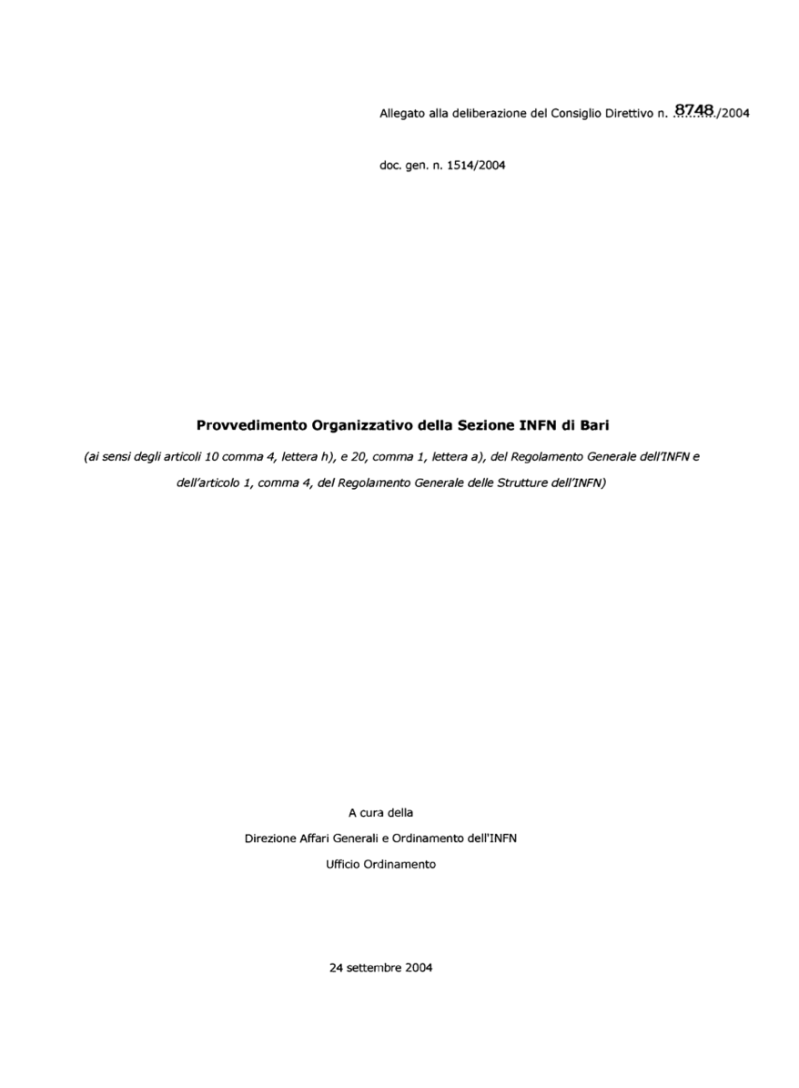
Organizzazione della Sezione
Deliberazione CD 8748 del 24/09/2004
Provvedimento Organizzativo della Sezione INFN di Bari (doc. gen. n. 1514/2004)
Art. 1 - Sezione INFN di Bari
Art. 2 - Direzione della Sezione
Art. 3 - Consiglio di Sezione
Art. 4 - Struttura Organizzativa della Sezione
Art. 5 - Servizio Amministrazione;
Art. 6 - Servizio di Direzione;
Art. 7 - Servizio Elettronica;
Art. 8 - Servizio Progettazione Meccanica;
Art. 9 - Servizio Officina Meccanica;
Art. 10 - Servizio Calcolo e Reti;
Art. 11 - Servizio di Prevenzione e Protezione
Art. 12 - Sorveglianza medica
Art. 13 - Modifiche e entrata in vigore

Slide 21
I Servizi
Personale Tecnico e Amministrativo
Amministrazione 6 | Direzione 3 | Elettronica 5 | Progettazione Meccanica 3 | Officina Meccanica 4 | Calcolo e Reti 7 | Prevenzione e Protezione 2
F. Assisi | A. Silvestri | G. De Robertis | M. Mongelli | C. Pastore | V. Spinoso | M. Sacchetti
E. D’Alba | A. Lorusso | M. Papagni | R. Triggiani | P. Dipinto | A. Andriani | V. Dipinto
V. De Cosimo | L. Moccia | M. Rizzi | V. Valentino | M. Franco | A. Casale
F. Mastrolonardo | XXX/2 | F. Maiorano |  | N. Lacalamita | A. Ceres
G. Rana |  | YYY |  | S. Martiradonna | A. Franco
M. Tatone |  | L. Fiore |  | ZZZ | R. Gervasoni
XXX/2 |  | P. Cariola |  |  | A. Italiano
 |  | G. Sala |  |  | R. Valentini
6

Slide 22
Servizio Amministrazione
Addetti al Servizio Amministrazione:
Assisi Francesca (Responsabile Amministrativo)
D’Alba Enza
De Cosimo Vittoria
Mastrolonardo Francesco
Rana Giuseppe
Tatone Michele

Slide 23
Servizio Amministrazione – Compiti e Attività
Principali attività svolte:
Contabilità e Bilancio
Patrimonio
Emissione di ordinativi nazionali ed internazionali
Missioni
Spedizioni
Gestione e distribuzione buoni pasto
Gestione protocollo dei documenti amministrativi
Supporto all’organizzazione di eventi scientifici e di segreteria ai gruppi

Slide 24
Servizio Amministrazione – Compiti e Attività
Contabilità e Bilancio:
Liquidazione/pagamento delle fatture nazionali ed estere attraverso la predisposizione dei mandati di pagamento (circa 1000/anno)
Gestione del team account per il pagamento delle fatture al CERN
Comunicazione mensile IVA Split Payment, IVA INTRA ED EXTRA Comunitaria e IVA su fatture Trenitalia e Cisalpina
Comunicazione mensile IRPEF per le ritenute operate/da operare
Liquidazione periodica dell’IRPEF
Richiesta bimestrale di assegnazione del plafond di cassa (verifica periodica della disponibilità di cassa ed eventuale integrazione)
Verifiche di bilancio e controlli su rendiconti mensili delle competenze e dei residui attivi e passivi
Gestione delle fatture elettroniche attraverso il sistema ALFR&D
Comunicazione dello stock del debito e gestione delle fatture non pagate e/o pagate oltre i 30 gg sulla Piattaforma dei Crediti Commerciali
Variazioni di bilancio secondo le scadenze stabilite dall’AC
Trasferimento annuale dell’avanzo vincolato
Richieste di assegnazioni dei fondi provenienti da finanziamenti esterni
Conteggi e comunicazione dei bolli virtuali
Chiusura del Bilancio d’esercizio

Slide 25
Servizio Amministrazione – Compiti e Attività
Patrimonio:
Gestione del fondo economale
Gestione patrimoniale ed emissione note di carico (circa 150/anno) e di discarico
Gestione Inventario
Ricognizione del materiale obsoleto da disinventariare e da smaltire
Gestione radiazione di beni
Rendiconto patrimoniale
Gestione cancelleria della Sezione con approvvigionamento e distribuzione materiale

Slide 26
Servizio Amministrazione – Compiti e Attività
Emissione di ordinativi nazionali ed internazionali.
Procedure di acquisto sotto i 40k€: ODA, TD, RDO, affidamenti diretti fuori MEPA e CONVENZIONI
Gestione delle richieste di acquisto (RDA) nel nuovo sistema del ciclo acquisti relativamente alle procedure di acquisto su MEPA e fuori MEPA entro i 40k€
Emissione di circa 600 ordinativi nazionali ed internazionali/anno
Controlli sulle ditte aggiudicatarie ai sensi della normativa vigente (verifica DURC, Equitalia, Anac, regolarità fiscale, carichi pendenti ecc.)
Rapporti con i fornitori per la risoluzione di problemi legati all’ordine

Slide 27
Servizio Amministrazione – Compiti e Attività
Procedure di acquisto sopra i 40k€
Gare aperte su Consip e su ASP
Gestione della programmazione biennale dei lavori e delle forniture
Predisposizione documenti per la richiesta di indizione e di aggiudicazione delle gare telematiche
Supporto ai RUP durante le sedute amministrative

Slide 28
Servizio Amministrazione – Compiti e Attività
Elenco delle Gare della Sezione di Bari relative ai Progetti esterni aggiudicate, da aggiudicare e in corso:
PROGETTO IBISCO: ~ 4.4 MEur
Oggetto | Quantità | Prezzo complessivo
1) Working Node HTC standard | 30 | € 1.320.300,00
2) Macchine servizi centrali | 11 | € 96.620,00
3) Rack | 12 | € 35.140,00
4) PDU | 24 | € 21.870,00
5) UPS | 1 | € 167.840,00
6) Server Cloud (con 2 GPU per nodo) | 6 | € 449.320,00
7) Storage CEPH | 19 | € 154.800,00
8) Storage Posix | 9 | € 1.352.740,00
9) Upgrade rete | 1 | € 545.500,00
10) Fortigate evoluto | 1 | € 69.540,00
11) SSD only disk | 3 | € 101.260,00
12) Metadata server | 2 | € 46.970,00
13) Switch monitoring e management | 30 | € 28.060,00

Slide 29
Servizio Amministrazione – Compiti e Attività
Elenco delle gare della Sezione di Bari relative ai Progetti esterni:
CNRBIOMICS: ~ 600 kEur
Oggetto | Quantità | Prezzo complessivo
Cloud computing cluster | 1 | € 599.000,00
LifewatchPLUS: ~ 1.4 MEur
Oggetto | Quantità | Prezzo complessivo
1) Macchine servizi centrali | 3 | € 24.890,00
2) Server HPC con 2 GPU | 5 | € 374.430,00
3) Storage CEPH | 15 | € 115.420,00
4) Server HPC | 6 | € 283.340,00
5) Storage | 2 | € 290.360,00
6) Working Node HTC standard | 6 | € 249.390,00

Slide 30
Servizio Amministrazione – Compiti e Attività
Elenco delle gare della Sezione di Bari relative ai Progetti esterni:
PACK/KM3NeT: ~ 12 MEur
Oggetto | Prezzo complessivo
1) Officina Meccanica | € 183.000,00
2) Lab. Metrologia e integrazione | € 194.421,25
3) XRF | € 60.926,80
4) Sistema con microscopio | € 41.270,95
5) Macchina misura | € 189.000,00
6) Sistema di misura con braccio | € 56.000,00
7) Metrologia convenzionale | € 47.580,00
8) Movimentazione e Stoccaggio | € 13.931,18
9) Assemblaggio e integrazione | € 31.318,62
10) Sistema di test completo | € 66.000,00
11) Elettronica acquisizione dati | € 536.800,00
12) Nanobeacon | € 11.067,84
13) Componenti meccanici | € 8.832.800,00
14) Ottica e comunicazione | € 1.188.000,00
15) Penetratori | € 360.000,00
16) Potenza | € 157.200,00

Slide 31
Servizio Amministrazione – Compiti e Attività
Missioni:
Lavorazione di circa 1400 missioni/anno per il personale dipendente ed associato: impegni, anticipi, liquidazioni e disposizioni di mandati
Contabilizzazione biglietteria Trenitalia e Cisalpina/Amex e relativi pagamenti
Comunicazioni periodica km percorsi per polizza Kasko
Comunicazioni trimestrali per le indennità da riconoscere ai dipendenti per attività fuori sede, presso i Laboratori Nazionali
Registrazioni di anagrafiche per ospiti INFN per collaborazioni scientifiche e seminari
Impegni, gestione e liquidazioni di seminari e collaborazione scientifiche di ospiti INFN, secondo normative
Disposizioni di bonifici esteri per liquidazioni di seminari e/o collaborazioni scientifiche di Ospiti INFN non residenti in Italia

Slide 32
Servizio Amministrazione – Compiti e Attività
Spedizioni:
Spedizione di circa 200 pacchi e buste/anno
Ricezione pacchi e buste
Gestione e distribuzione buoni pasto:
Gestione e approvvigionamento dei buoni pasto
Distribuzione di circa 15.000 buoni pasto/anno

Slide 33
Servizio di Direzione
Il Servizio di Direzione è stato istituito con deliberazione del Consiglio Direttivo n. 8748 del 24 settembre 2004 (direttore il prof. Fogli), che ha approvato il nuovo Provvedimento Organizzativo della Sezione di Bari, tuttora vigente. In esso è previsto che siano presenti i Servizi di seguito riportati
Servizio Amministrazione
Servizio di Direzione
Servizio Elettronica
Servizio Progettazione Meccanica
Servizio Officina Meccanica
Servizio Calcolo e Reti
Servizio di Prevenzione e Protezione

Slide 34
Servizio di Direzione
Componenti:
Lorusso Annalisa
Moccia Leonardo
Silvestri Antonio (responsabile)

Slide 35
Servizio di Direzione – Compiti e Attività
Compiti assegnati:
Segreteria di Direzione

Slide 36
Servizio di Direzione – Compiti e Attività
Compiti previsti sono:
protocollo;
archiviazione e documentazione;
affari del personale;
concorsi;
assunzioni;
incarichi di ricerca, collaborazione tecnica di associazione;
rapporti con le organizzazioni sindacali;
Consiglio di Sezione;
rapporti esterni;
supporto di segreteria e documentazione radioprotezionistica e sanitaria;
scambi internazionali;
segreteria di direzione;
supporto di segreteria per il Servizio di Prevenzione e Protezione;
compiti dei quali il Servizio sia direttamente incaricato dal Direttore.

Slide 37
Servizio di Direzione – Compiti e Attività
Diamo un po’ i numeri….
68 dipendenti (66 TI – 2 TD)
130 associati (di cui 36 Incarichi di ricerca)
Circa 350 fascicoli personali
Circa 350 protocolli/anno
30 bandi assegni e borse da gestire
Circa 200 visite Medicina del Lavoro/anno

Slide 38
Servizio di Direzione – Compiti e Attività
Compiti assegnati:
Gestione Fondi Esterni

Slide 39
Servizio di Direzione – Compiti e Attività
Compiti previsti sono:
Affiancamento al servizio di progettazione della Divisione Fondi Esterni per la preparazione del budget di progetto;
Partecipazione alle attività di preparazione di tutta la documentazione relativa della proposta e dell’avvio del progetto,
in collaborazione con il Responsabile Scientifico e le strutture amministrative INFN competenti,
con il tramite della DFE;
Attuazione delle procedure operative definite dall’INFN al fine di assicurare la corretta gestione del progetto;
Predisposizione e monitoraggio dell’assegnazione delle risorse finanziarie nei capitoli di bilancio durante
l’intero ciclo di vita del progetto (possibili richieste di variazioni di bilancio e controllo della capienza massima).
Monitoraggio in itinere delle spese con relativo aggiornamento del budget e del data-base finanziario di progetto;
Predisposizione dei report finanziari e relativa sottomissione, assicurando la corretta imputazione dei soli costi eleggibili;
Intermediazione con gli enti finanziatori regionali e ministeriali per l’applicazione della normativa vigente
con riferimento a quella interna dell’INFN;
Verifica dell’accuratezza e tempistica delle procedure di pagamento connesse al progetto;
Predisposizione e conservazione della documentazione amministrativo-contabile richiesta in sede di audit di primo e
secondo livello del progetto.

Slide 40
Servizio di Direzione – Compiti e Attività
Diamo un po’ i numeri….
Circa 50 progetti di cui la metà ancora attivi
9 responsabile amministrativo/financial officer
6 responsabile INFN
Circa 10 come referente locale

Slide 41
Servizio Elettronico
Competenze:
Progettazione di ASIC Anologici/Digitali
Progettazione di schede elettroniche Rigide, Flessibili o Miste
Test, caratterizzazione e debug di sistemi elettronici
Composizione:
Giuseppe De Robertis - I Tecnologo ( Responsabile )
Flavio Loddo – I Tecnologo
Francesco Licciulli – Tecnologo
Michele Papagni – Tecnico
Matteo Rizzi – Tecnico
Francesco Maiorano - Tecnico

Slide 42
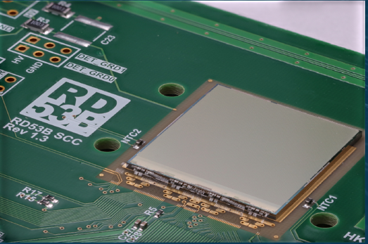
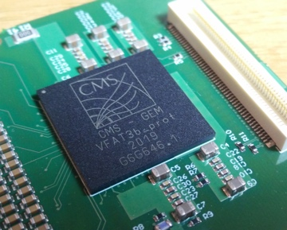
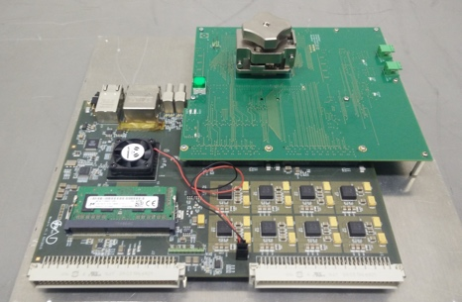
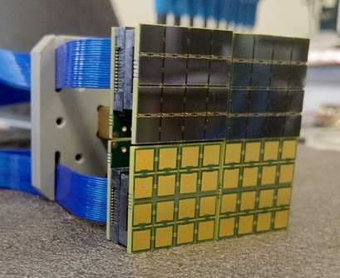
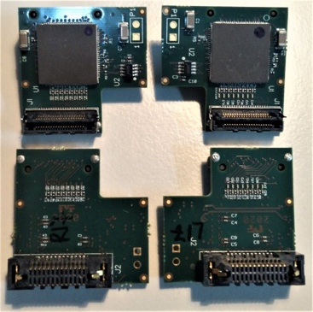
Servizio Elettronico - Attività 2020 (1/2)
 | RD53 | Coordinamento e integrazione di pixel chip per upgrade fase-2 di ATLAS e CMS Progettazione strutture «Design For Test» Sottomissione del prototipo RD53B_ATLAS a marzo 2020 Preparazione alla sottomissione del prototipo RD53B-CMS
 | CMS | Gestione processo di packaging VFAT3 (Dalle specifiche alla gara) Disegno e produzione sistema di test VFAT3-Packaged (HW, SW e Firmware)
 | CTA | Scheda matrice SiPM in due geometrie Scheda di Front-end basata su SMART in due geometrie Disegno di un cavo custom prodotto dalla SAMTEC Scheda di test per Front-end e cavo custom

Slide 43
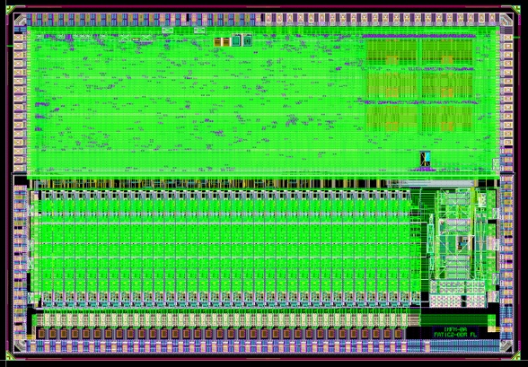
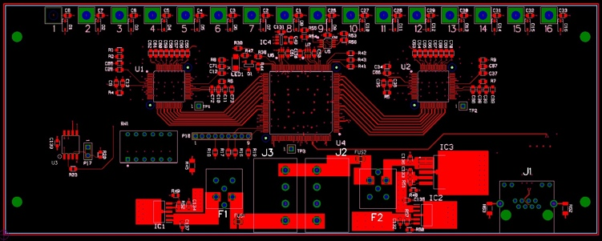
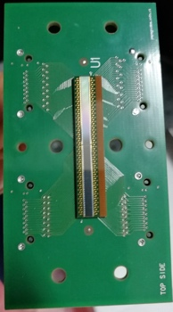
Servizio Elettronico - Attività 2020 (2/2)
 | FTM-NEXT | Disegno e sottomissione del chip FATIC-2 Disegno di vari adattatori per MCPM
 | SHiP | Disegno Scheda di Front-end basata su FEERIC ed FPGA
 | HERD_DMP | Scheda di supporto array SiPM Disegno scheda di interfaccia Evaluation-Board CAEN – Array SiPM Disegna Scheda di Front-End basata su PETIROC ed FPGA

Slide 44
Servizio Elettronico - Attività in corso e programmate 2021
CTA | Disegno del chip SMART-3 in tecnologia CMOS 110 nm - LFoundry
RD53 | Preparazione alla sottomissione del prototipo RD53B-CMS, prevista a marzo 2021
CMS | Interfaccia per lettura di 24 moduli VFAT3 con scheda MOSAIC Adattatori per lettura moduli VFAT3 su GEM di R&D con readout CMS
FTM-NEXT | Scheda di test e caratterizzazione chip FATIC-2 Adattatori per MCPM Elettronica di lettura SiPM per trigger veloce
ALICE | Flessibili per test di bending del super-chip ALPIDE Contributo al disegno del prossimo wafer–scale Monolithic Active Pixel Sensor
Esigenze particolari:
Ampliare i laboratori per spostare la macchina di ispezione a raggi-X attualmente in camera pulita.

Slide 45
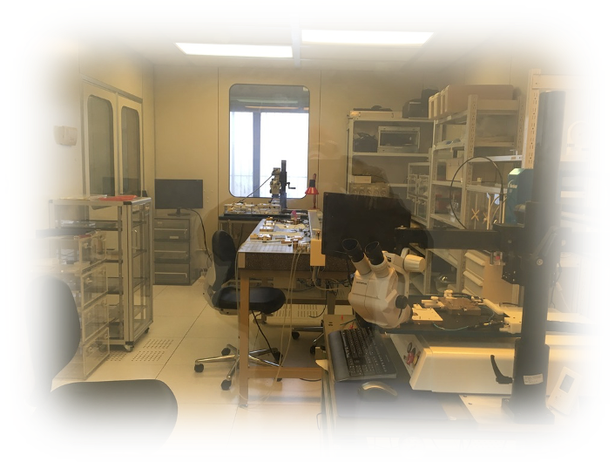
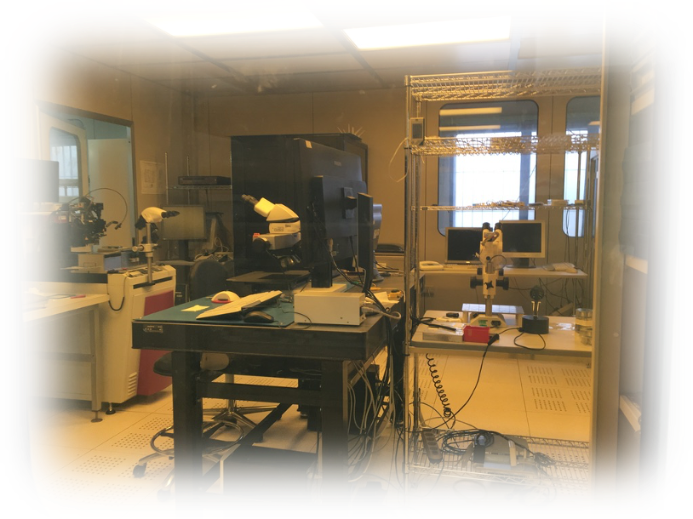
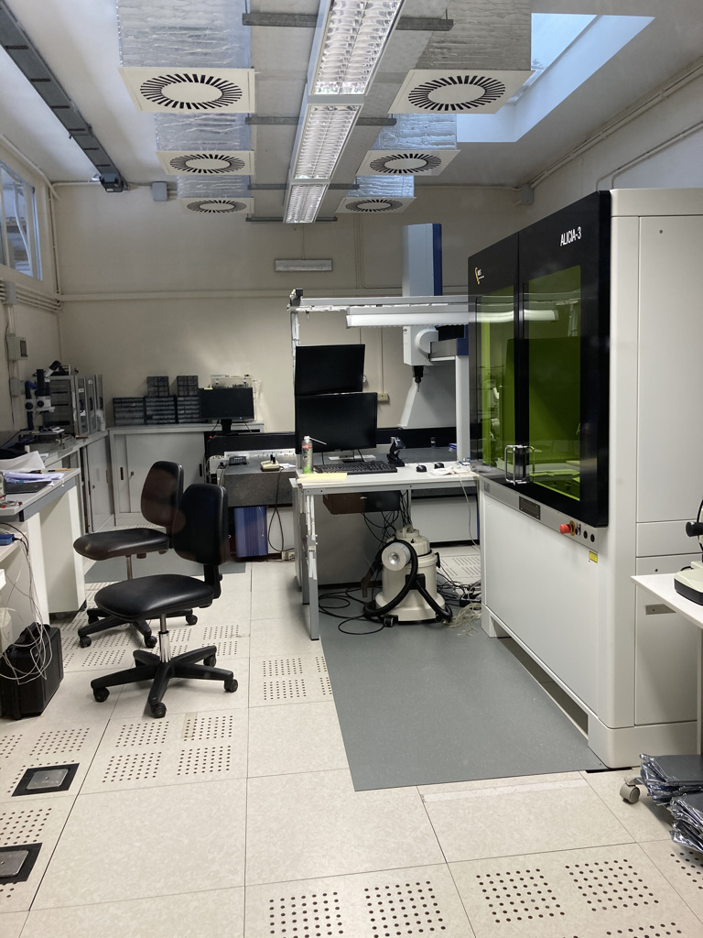
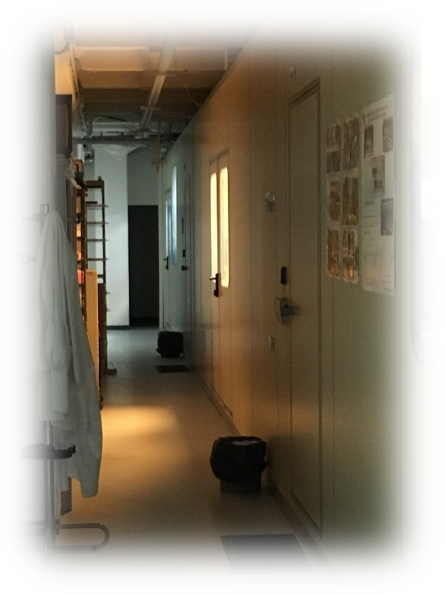
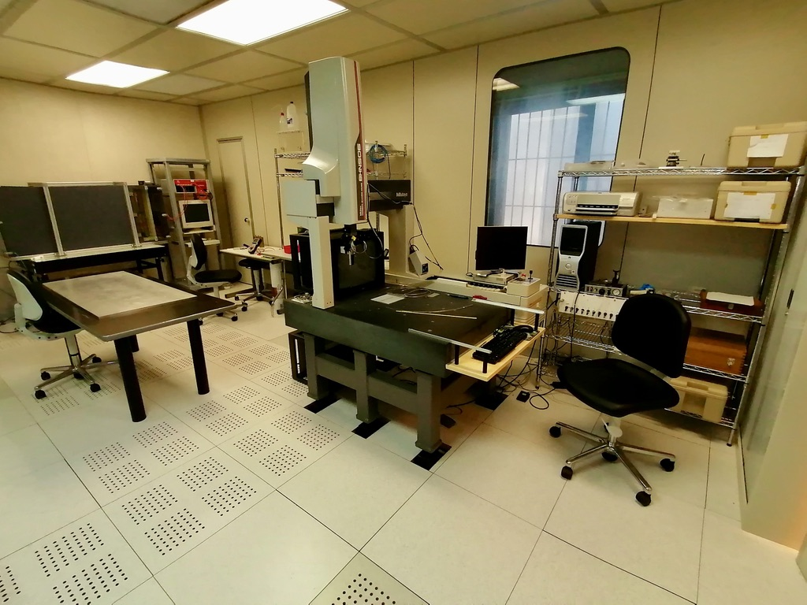
Servizio Elettronico - Sottoservizio Camere Pulite
Composizione
Luigi Fiore (Resposanbile)
Pasquale Cariola
Giuliano Sala
Collaboratori da altri Servizi
Maurizio Mongelli
Sabino Martiradonna
Pasquale Dipinto
Michele Franco
Nicola Lacalamita
Competenze coperte
(~ 120 m² classe 10000 e 1000)
Microsaldatura a filo e
Pull test
Ispezione ottica
Assemblaggio e test di
rivelatori al silicio
Metrologia micrometrica
con CMM
Incollaggio robotizzato

Slide 46
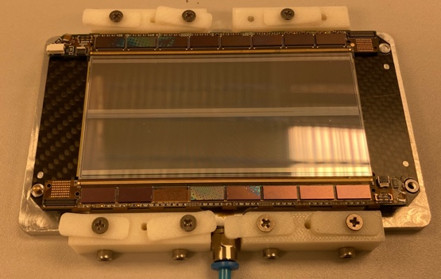
Sottoservizio Camere Pulite - attività in corso e future
Utilizzo rilevante della struttura nel tempo
Produzione moduli del Rivelatore di vertice al silicio di ALEPH
Produzione moduli del Tracciatore Interno (ISIM) al silicio di FINUDA
Produzione moduli del Silicon Pixel Detector (SPD) di ALICE
Produzione 2000 moduli dell’Inner tracker di CMS
Produzione 500 moduli del 3rd strato del tracciatore interno a pixel di CMS upgrade fase 1
Produzione dei moduli a Pixel di Silicio dell’upgrade dell’Inner Tracker System (ITS2) di ALICE
Attivita richiesta per il 2021
12 mp per CMS, 10 mp per ALICE, 1 mp per CTA
Esp. CMS (Tracciatore)
produzione di 1000 Moduli PS del nuovo tracciatore esterno di CMS per CMS Phase 2 Upgrade
un sensore a macropixel e uno a microstrip al silicio, montati a «sandwitch» su un supporto in fibra di carbonio + 4 ibridi per la lettura dei segnali, l’alimentazione dei sensori e la trasmissione dei dati.
Costruzione di molteplici moduli meccanici
Assemblaggio di due moduli dummy con prove di incollaggio, metrologia, micosaldatura e pull-test
Pre-produzione 19 May 22 – 18 Jan 23
Produzione 19 jan 23 – 18 Dec 24

Slide 47
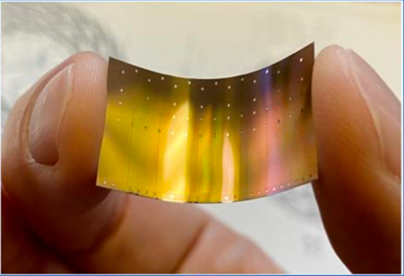
Sottoservizio Camere Pulite - attività in corso e future
Esp. CMS (GEM )
costruzione di Triple-GEM ad alta risoluzione spaziale per attivita testbeam CMS / MuCOL
preparazione per costruzione di 48 moduli GE2/1 per CMS
costruzione primo batch (18/48) moduli GE2/1 per CMS Phase 2 Upgrade
costruzione & QC di rivelatori basati su fogli GEM resistivi per progetto FTM-Next
Risultati ottenuti:
GE1/1 (18 costruite in camera pulita e poi testate in lab GEM Bari) sono state installate in CMS e sono in fase di commissioning
Una FTM (Fast Timing Microgap chamber) costruita in camera pulita e sotto test con laser in lab RD51 Bari.
Esp. ALICE
Attività attinente il nuovo rilevatore di vertice (ITS3) che dovrebbe essere installato durante l'LHC LS3 per sostituire i tre strati più interni dell'ALICE ITS2 (Inner Tracking System).
Studio di sensori al silicio ultrasottili curvi di dimensioni sulla scala del wafer di nuova concezione
Esp. JLAB12
wirebonding di alcuni rivelatori a microstrip di silicio per il vertice (SVT) dello spettrometro SBS a Jefferson Lab.

Slide 48
Servizio di Progettazione meccanica
Composizione del Servizio:
Vincenzo Valentino, Roberto Triggiani e Maurizio Mongelli (Responsabile)
Competenze del Servizio:
Progettazione meccanica di rivelatori, di parti di apparati sperimentali e di attrezzature funzionali al loro assemblaggio
Partecipazione alle operazioni di assemblaggio e ai test meccanici e termici dei vari sistemi
Prototipi e parti funzionali ricavati per stampa 3D
Rapporti con le officine e con le aziende incaricate della realizzazione dei componenti meccanici
Partecipazione alla elaborazione di documenti e procedure di test e assemblaggio
Attività in corso:
T2K/Hyper-k: Mold (Struttura meccanica per la realizzazione delle Field Cage dellaTPC)
Strutture per il supporto e per la movimentazione del Mold
Meccanica esterna ed interna di un vessel per PMTs
Flangia con connettori e finestra ottica, in quarzo, per una TPC ad alta pressione
CMS: Completamento jig per l’assemblaggio dei moduli del nuovo tracciatore esterno
Assistenza alle attività di integrazione dei moduli di rivelatore dell’Outer Tracker
Sviluppo di una «pinza» per test rapido delle GEM
HERD: Disegno di prototipi di rivelatore a fibre scintillanti e relativi assemblaggi (per future applicazioni spaziali)
Prototipizzazione del PSD (Plastic Scintillator Detector) e relativo assemblaggio
Alcuni setup per test di laboratorio

Slide 49
Servizio di Progettazione meccanica
KM3NeT Nuovo Base Module di fase 2
Nuovo Base Container cilindrico in titanio di fase 2
Test termici funzionali all’ottimizzazione di alcuni componenti dissipativi
Assistenza alle operazioni di integrazione, a Caserta e a Catania, delle ancore e dei Base Module progettati a Bari
CREMLIN+ Box a tenuta di luce per lo sviluppo di una camera di monitoring
SPB2 Ottimizzazione della struttura meccanica di un PDM (Photo Detection Module)
ION2NEUTRAL Collettore di ioni generati da una sorgente
SHiP-LHCb Struttura meccanica per camere con gap sottili
FTM-Next Setup per test beam
Attività previste per il 2021:
Prosieguo di tutte le «Attività in corso»
T2K Studio di una struttura per l’accoppiamento di precisione di due Field Cage
ALICE ITS3 Studio di un sistema per l’assemblaggio e il wire bonding di chip ed fpc a geometria cilindrica
KM3NeT Struttura per l’inserzione del Base Module nel Base Container cilindrico
CMS Jig per l’incollaggio dell’elettronica ai moduli dell’Outer Tracker
Tutte le attività approvate e preventivate per il 2021
Esigenze del Servizio
Personale insufficiente in relazione alle attività in corso e a quelle previste

Slide 50
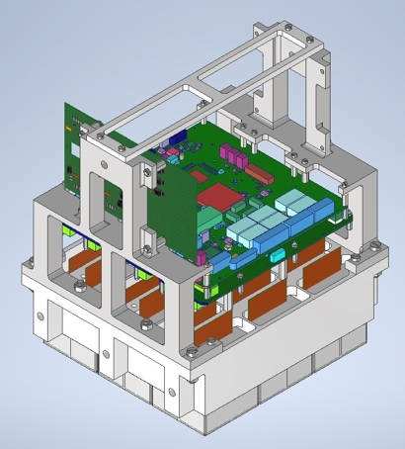
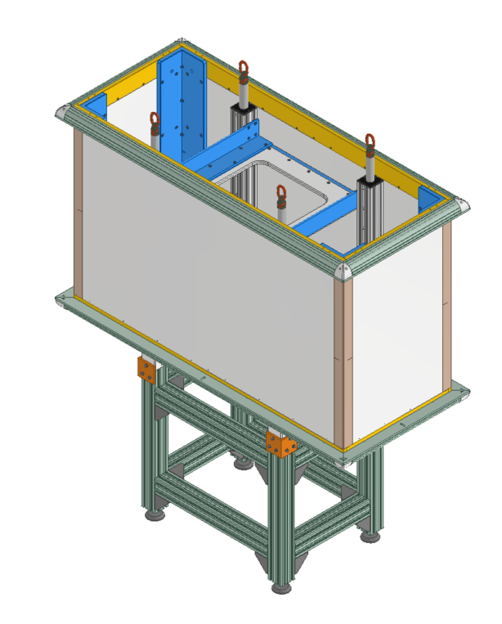
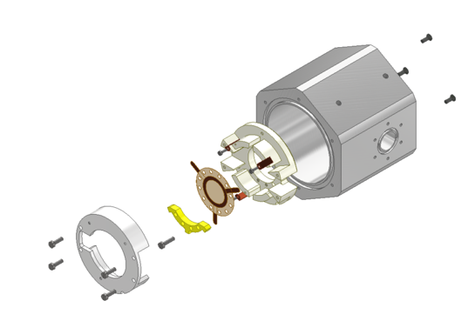
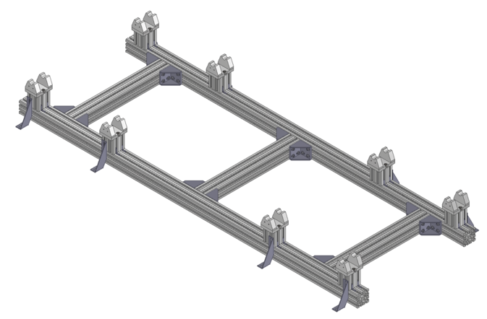
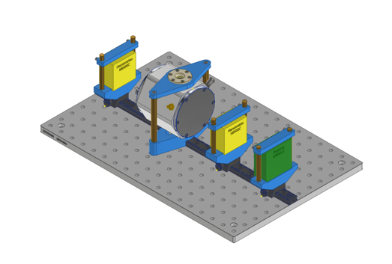
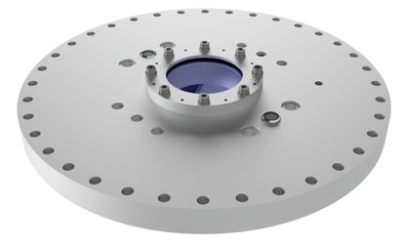
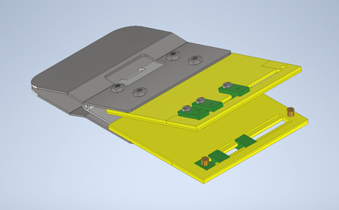
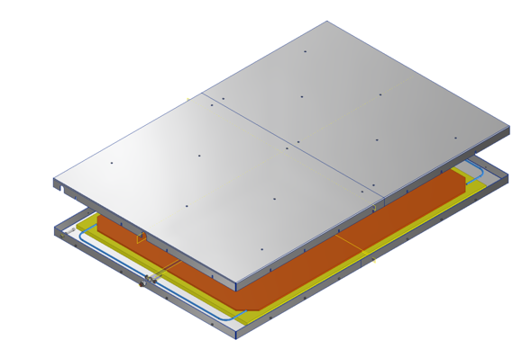
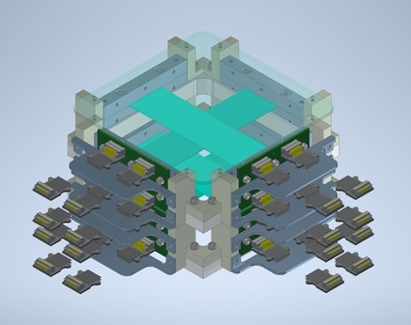
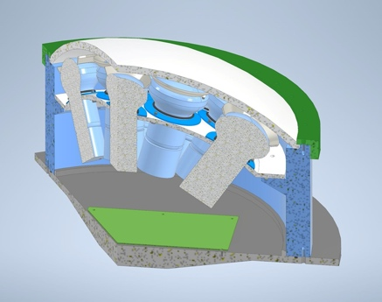
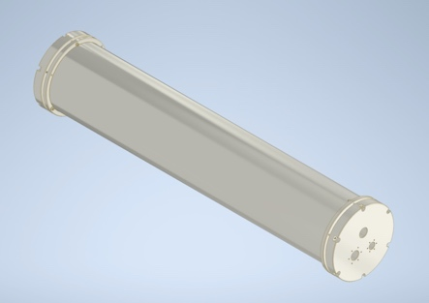
Servizio di Progettazione meccanica

Slide 51
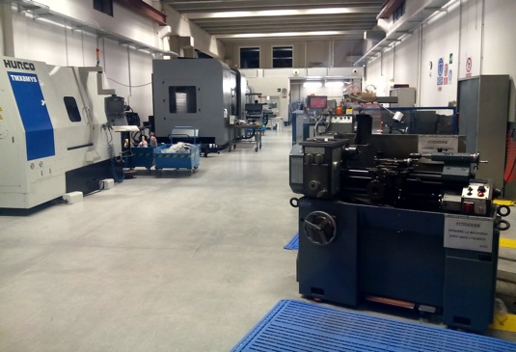
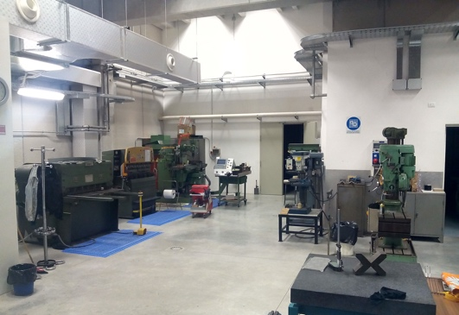
Servizio di Officina meccanica
Composizione del Servizio:
Pasquale Dipinto, Michele Franco, Nicola Lacalamita, Sabino Martiradonna,
Cosimo Pastore (Responsabile)
Competenze del Servizio:
Esecuzione componenti meccanici mediante l’utilizzo di macchine utensili anche a controllo numerico
Utilizzo di software Autocad, CAD Solidworks, CAM Esprit CAM, PowerMill, Artcam e Cimco Edit
Montaggio apparati e assistenza meccanica agli esperimenti in laboratori nazionali ed internazionali
Attività di incollaggio e assemblaggio parti meccaniche di rilevatori
RUP nel settore dei gas tecnici e della meccanica
Abilitazione ad eseguire lavori in alto e in ambienti confinati
Abilitazione all’uso, manipolazione e stoccaggio dei gas tecnici
Abilitazione all’uso di mezzi di sollevamento
Attività in corso:
T2K: Struttura meccanica (Mold) per la realizzazione delle Field Cage della TPC
Strutture per il supporto e per la movimentazione del Mold delle Field Cage della TPC
R&D TPC alta pressione per ND280-upgrade per HyperK: Flangia con connettori e finestra ottica, in quarzo
CMS: Completamento jig per l’assemblaggio dei moduli del nuovo tracciatore esterno
Supporto alle attività di integrazione dei moduli di rivelatore dell’Outer Tracker
HERD: Realizzazione prototipi rivelatore a fibre scintillanti e relativi assemblaggi (per future applicazioni spaziali)
Realizzazione di setup per test di laboratorio

Slide 52
Servizio di Officina meccanica
KM3NeT Realizzazione di prototipi per test termici funzionali all’ottimizzazione di alcuni componenti dissipativi
CREMLIN+ Box a tenuta di luce per lo sviluppo di una camera di monitoring
ION2NEUTRAL Realizzazione prototipo di un collettore di ioni generati da una sorgente
SHip-LHCb Realizzazione della struttura meccanica per camere con gap sottili
FTM-Next Setup per test beam
Attività di supporto assemblaggio rivelatori in camera pulita
Attività di supporto ai laboratori che impiegano gas tecnici e non
Interventi generali di supporto alla sezione
Attività previste per il 2021:
Prosieguo di tutte le «Attività in corso»
ALICE ITS3 R&D di un sistema per l’assemblaggio e il wire bonding di chip ed fpc a geometria cilindrica
KM3NeT Realizzazione di componenti meccanici e supporto ad assemblaggio
CMS Jig per l’incollaggio dell’elettronica ai moduli dell’Outer Tracker
Tutte le attività approvate e preventivate per il 2021
Esigenze del Servizio
Manutenzione macchine utensili
Installazione linea alimentazione elettrica per nuova macchina CNC

Slide 53
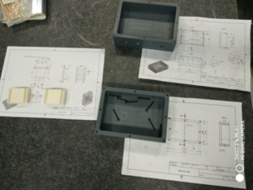
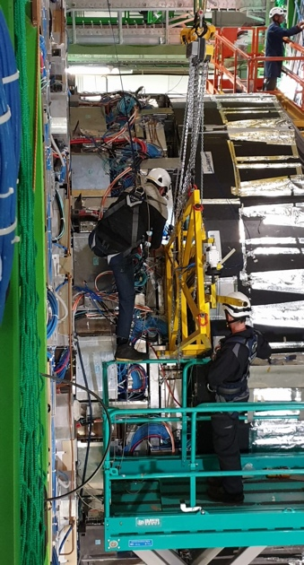
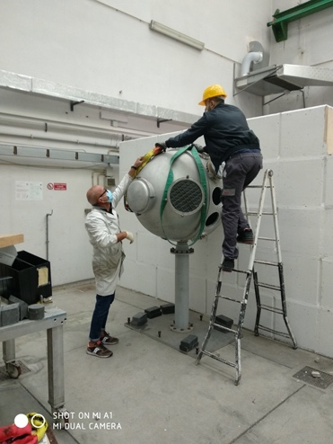
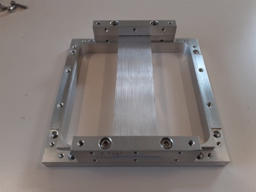
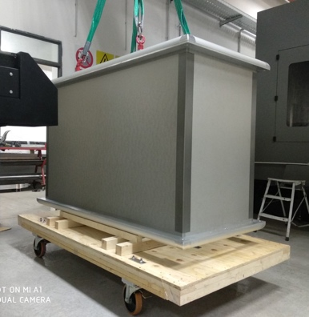
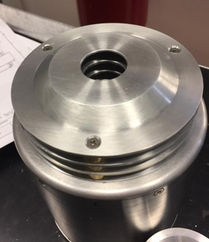
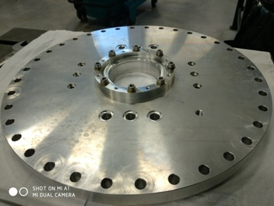
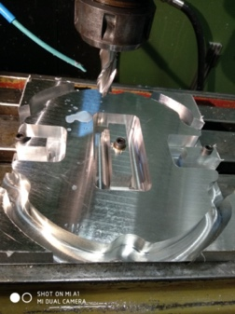
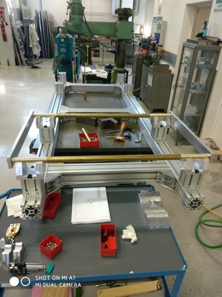
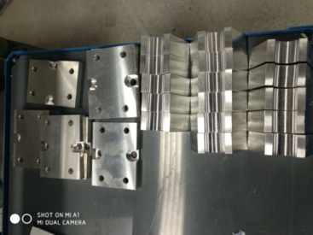
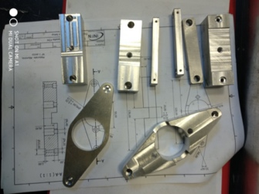
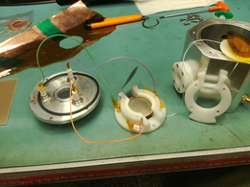
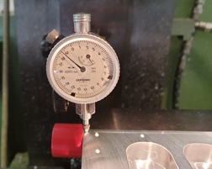
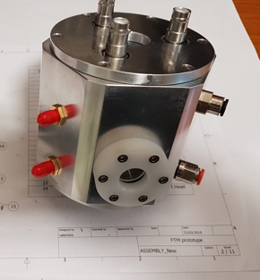
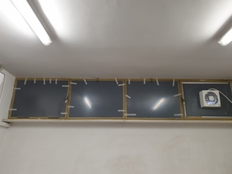
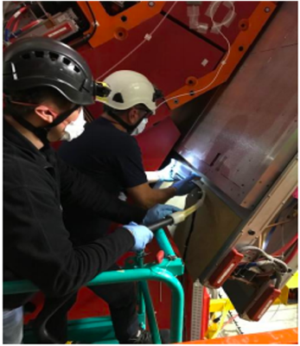
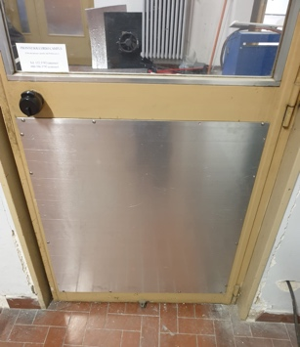
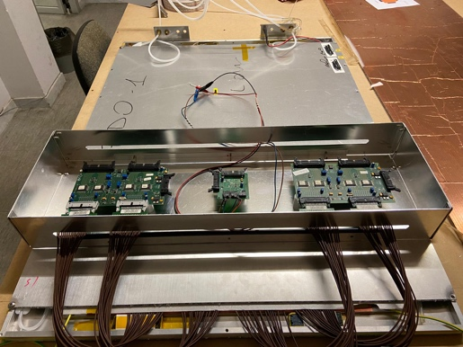
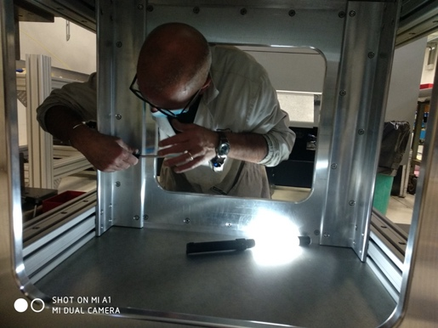


Servizio di Officina meccanica
INTERVENTI AL
CERN
INTERVENTI IN SEZIONE
LAVORAZIONI MECCANICHE ED ASSEMBLAGGI ESEGUITI
Mold

Slide 54
Servizio Calcolo e Reti
Composizione del Servizio e Competenze
Vincenzo Spinoso, Responsabile
Alessandro Casale, Amministrazione rete e sistemi, APM Sezione, supporto utenti
Roberto Valentini, Amministrazione VMWare e sistemi
Angelo Ceres, Amministrazione web e gestione contenuti web, supporto utenti
Riccardo Gervasoni, Amministrazione Infrastruttura, acquisti, supporto utenti
Alessandro Italiano, Amministrazione rete e sistemi ReCaS-Bari, APM ReCaS-Bari/T2
Aldo Andriani, Acquisizione dati
Antonio Franco, Acquisizione dati

Slide 55
Servizio Calcolo e Reti – Attività in corso o concluse
Attività, iniziative ed eventi di rilievo | Risultati
Riconfigurazione della gestione account in ottemperanza alle vigenti normative sul trattamento dei dati personali: contattati numerosi utenti per regolarizzare, estendere o chiudere gli account | ✅ CONCLUSA (manca un ultimo step di accettazione norme degli utenti)
Audit INFN misure di sicurezza informatica e trattamento dei dati personali | ✅ Sostenuto con successo il 5 marzo 2021, nessuna non conformità grave rilevata imputabile al Servizio. Primo audit separato da ReCaS-Bari.
Supporto utenti remoto via Anydesk attivo, permette di assistere gli utenti a distanza | ✅ Garantita assistenza in lavoro agile. Assistenza utenti particolarmente complessa durante la pandemia. In molti casi l’intervento tempestivo è stato possibile solo grazie a Anydesk.
Rinnovo completo parco macchine per i Servizi di Sezione. Portatili configurati e assegnati, anche 2 riparati «al volo» (2gg) usando il Supporto Premier Lenovo on site | ✅ Garantita continuità lavorativa in lavoro agile → Strategia vincente: pianificata a ottobre 2020 prevedendo un periodo più esteso di lavoro agile «COVID»
Supporto all’amministrazione con incarichi di RUP, varie gare > 500k€ | ✅ Vedi riepilogo in slide successiva
Ospitiamo da fine 2020 uno dei 4 Dress server nazionali (anonymizer) | ✅ In produzione
Attività ordinaria di manutenzione e upgrade macchine e infrastruttura | ✅ DNS, VPN, RADIUS, BACKUP
Procedura di registrazione dei trattamento dei dati personali | ✅ Procedura attiva, trattamenti registrati (mancano pochi trattamenti)

Slide 56
Servizio Calcolo e Reti – Attività di RUP
RUP gare informatiche soprasoglia 2019-2021 | Nome | Importo a base di gara | Stato
Gervasoni | Ibisco Storage | 1.1M€ | IN CORSO
Gervasoni | Ibisco GPU | 200k€ | CONCLUSA
Gervasoni | Lifewatch | 1.1M€ | CONCLUSA
Spinoso | Ibisco Server | 1.8M€ | IN CORSO
Spinoso | CNRBiomics | 500k€ | IN CORSO
Spinoso | INFN-Cloud | 200k€ | CONCLUSA
In aggiunta, numerosissimi acquisti informatici sottosoglia (~50k€) e acquisti piccoli

Slide 57
Servizio Calcolo e Reti – Attività pianificate per il 2021
Attività o proposta | Pianificazione
Recupero macchine inutilizzate e creazione di un inventario apposito: portatili e desktop ancora funzionanti, da ridistribuire evitando acquisti inutili | ⚠️ Entro giugno 2021
Upgrade inventario di Sezione | ⚠️ Pianificato per il 2021, complicato a tutti i livelli ma è necessario
Upgrade server di posta elettronica, da 1TB a 5TB, avrà una vita di circa 5 anni | ❗️ Entro giugno 2021 (urgente, fermato da tante attività prioritarie concorrenti)
Attività ordinaria di manutenzione e upgrade macchine e infrastruttura | ❗️ LDAP, Kerberos, SMTP nel 2021
Creazione di procedure di asset management (elenco delle macchine, delle apparecchiature di rete, del software) | ⚠️ Pianificato per il 2021
Setup tool di gestione centralizzata delle macchine del SC e corrispondente riconfigurazione dei servizi preesistenti | ❗️ Pianificato per il 2021, fondamentale perché consente di recuperare molto tempo-uomo
Upgrade sito web | ⚠️ Pianificato per il 2021
Scansioni di sicurezza alla ricerca di vulnerabilità sulle macchine utente di tipo «Tecnico-Scientifico» | ⚠️ Intensificate durante tutto il 2021, contatteremo singolarmente tutti gli utilizzatori
Istituzione di un meeting periodico (forse annuale) di tutto il Servizio Calcolo e Reti | ⚠️ Entro estate 2021

Slide 58
Servizio Calcolo e Reti
Esigenze particolari
⚠️ Vorremmo proporre il parziale rinnovo e la riconfigurazione del sistema di conferenza dell’aula multimediale
⚠️ Numero di richieste di meeting Zoom in notevole aumento (bene!). Tuttavia ormai ci sono molte sovrapposizioni: valutiamo acquisti di licenze di «gruppo»?

Slide 59
Servizio di Prevenzione e Protezione
Il Servizio è composto da:
Michele Sacchetti (Responsabile) e Vito Dipinto.
Le principali attività permanenti sono:
Valutazione di tutti i possibili rischi presenti in Sezione (DVR)
Supporto alla compilazione del DUVRI
Formazione/Informazione in materia di sicurezza
Gestione dei D.P.I.
Gestione delle squadre di emergenza
Gestione dei presidi sanitari e antincendio
Audit alle manutenzioni di macchine/attrezzature/impianti
Le principali attività pianificate sono:
Aggiornare il DVR
Approvare il piano di emergenza della Sezione (istituito gruppo di lavoro)

Slide 60
Servizio di Prevenzione e Protezione
Iniziative di particolare rilievo:
La Sezione di Bari è la Sezione pilota, a livello nazionale, del nuovo software per la gestione della sicurezza.
Il sistema integrerà il database Godiva delle anagrafiche ed il sistema AAI per le autenticazioni così da rendere il processo della valutazione e dei relative adempimenti completamente informatizzato (ad esempio schede di destinazione lavorativa)

Slide 61
Composizione del gruppo di lavoro ReCaS
 |  | % |  | note
Antonacci | Tecn. INFN | 100% | MA
Nicotri | Tecn. INFN | 100% | SN
Spinoso | Tecn. INFN | 60% | VS
Donvito | 1° Tecn. INFN | 100% | GD
Valentini | CTER INFN | 100% | RV
Gervasoni | CTER INFN | 100% | RG
Italiano | CTER INFN | 100% | AI
Monaco | Tecn.INFN | 30% | AM
Vino | Assegn. INFN | 100% | GV | fondi di progetto
Foggetti | Assegn.INFN | 100% | NF | fondi di progetto
Perniola | Cat D UNIBA | 100% | MP
Renna | UNIBA | 100% | ED
Management
Maggi | In quescienza
Bellotti | Prof. Ord. UNIBA
Di Bari | Prof. Ord. UNIBA
Manzari | Dir Ricerca INFN
Elia | 1° Ric. INFN

Slide 62
Competenze del gruppo di lavoro ReCaS
Gestione di una infrastruttura di calcolo complessa con strumenti come The Foreman, Puppet, GitLab, Confluence/OpenProject, Slack, Zabbix, Grafana, DESIGO Insight (AI, RV, RG, GD, VS)
Gestione di sistemi di storage e file system distribuiti quali GPFS, Ceph, Swift, GlusterFS, Lustre (GD, DD, AI, RV, SN)
Utilizzo di molteplici batch system, fra cui: HTCondor, SLURM, PBS (AI, GD, MA)
Gestione e utilizzo di tutti i più comuni database management system, di tipo SQL e NoSQL/NewSQL (VS,MA)
Provisioning di personal storage (RV)
Utilizzo di sistemi HPC per il calcolo parallelo e/o di GPU per l’accelerazione di specifici calcoli scientifici (GV, MA, AI, RV)
Virtualizzazione sia Open Source che proprietaria (vmware) (RV, AI)
Integrazione del data center ReCaS-Bari nell’Infrastruttura di GRID europea (EGI) ed internazionale (WLCG) (AI, VS, GD)
Integrazione del data center in EOSC (European Open Scienze Cloud) (MA, GD, VS, SN)
Gestione e configurazione di framework docker (allo stato dell’arte) a supporto di vari applicativi usando Mesos (Marathon/Chronos) e Kubernetes (MA, GV, GD)
Gestione di una infrastruttura complessa di cloud privata basata su OpenStack (MA, SN, GD, RV)

Slide 63
Competenze del gruppo di lavoro ReCaS
Dispiegamento e amministrazione di infrastrutture cloud IaaS complesse con servizi a alta disponibilità (GD, MA, SN, RV)
Sviluppo di soluzioni cloud di livello PaaS e SaaS (MA, MP, SN)
Utilizzo in produzione di strumenti e piattaforme per l’analisi di big data quali Spark e Hadoop (GD, MA, GV)
Trattamento dei dati in accordo con quanto prescritto dal GDPR, legal compliance, IPR, etc. (NF, GM, VS)
Funzioni di RUP per materiale informatico/gestione di commissioni di gare per acquisti complessi (RG, VS, AI, MA, SN, GD)
Gestioni di reti locali reali e virtuali (AI, SN, RV)
Gestione di un firewall evoluto (RV)
Gestione del ciclo di vita delle convenzioni (NF, MP, GM)
Soluzioni a use case sottoposti dagli utenti o da progetti (SN, ER, AM)
Uso di CMS per la realizzazione e gestione di portali incluso www.recas-bari.it (RG, MP, GM)
Particolarmente importante è stata la partecipazione a progetti europei e PON attraverso i quali è stata fatta formazione e sono state sviluppate queste competenze.

Slide 64
Gruppo di lavoro ReCaS – Attività in corso e previste
Attività in corso
Gestione del data center e dei TIER2 di ALICE e CMS
Messa in operazione dell’infrastruttura nazionale INFN Cloud
Potenziamento e rinnovo del data data center attraverso i progetti PON Infrastrutturali IBiSCo, LifeWatchPLUS, CNRBiomics (Budget € 9,101,210.00)
Progetti sul Rafforzamento del capitale umano delle infrastrutture di ricerca (collegato ai progetti IBiSCo, LifeWatchPLUS, CNRBiomics (Budget totale € 644,000.00)
Progetti H2020: EOSC-Pillar, IoTwins, EGI-ACE, DICE, C-Scale (Budget totale per Bari: 550k€)
Progetti PON avviso 1735: RPASinAir (BIO-D?)
Esperimenti gruppo 5: IDDLS
Attività previste a medio/lungo termine
Progetto infrastrutturale GATB Regione Puglia (in discussione)
Mirror Copernicus (convenzione INFN – MISE)
Supporto esperimenti ai Future Accelerator (muon collider + …)
Sviluppo di INFN Cloud (parzialmente finanziato con fondi esterni)
Sviluppo di tecnologie di cloud per la fisica delle alte energia (parzialmente finanziato con fondi esterni)
Quantum computing

Slide 65
Gruppo di lavoro ReCaS
Principali esigenze
Riconoscimento dell’attività svolta (progressioni di carriera, incentivi, ect.)
Riconoscimento del ruolo di ReCaS-Bari come data center di importanza nazionale per l’INFN per le attività “core-business” dell’ente
Le nuove attività di R&D su cui l’ente sta investendo (Quantum Computing, AI, etc)
Richiedono l’espansione del gruppo, l’acquisizione di nuove competenze specifiche che porterebbero una ricaduta positiva sulle attività di futuro interesse dell’ente
Necessità di acquisizione di nuovo personale anche a TD
Almeno due/tre nuove unità di personale a TI nei prossimi 5 anni

Slide 66


Commissione Terza Missione: Overview e COVID-19
Varie attività non sono state svolte
AggiornaMenti e LAB2GO: niente attività l'anno scorso, in standby quest'anno
Sessione di outreach alla Scuola di Otranto annullata assieme alla Scuola stessa nel 2020
Niente masterclasses lo scorso anno scolastico, niente CMS Masterclass neanche quest’anno
Niente incontri nei pub (Pint of Science, Ricerca alla Spina...) nel 2020
La maggior parte delle attività è stata riconvertita in formato online, spesso con riprogrammazione
OCRA: International Cosmic Day in edizione nazionale il 4 novembre (>2.000 partecipanti, con ampia partecipazione pugliese)
European Researchers’ Night: organizzata su scala regionale il 27 novembre (>350.000 contatti Facebook)
Fermi Masterclass: ampia partecipazione (>550 persone) in edizione nazionale il 10 dicembre, preparata con attività introduttiva su Scienza x Tutti
Masterclasses LHCb e ALICE programmate in questo mese
Estesa attività seminariale rivolta a scuole e centri culturali
Attività in presenza sono state effettuate solo approfittando delle condizioni migliorate nell’estate scorsa
Percorso scientifico incluso nella rassegna «Il libro possibile» a Polignano, 8-10 luglio 2020
(N.B.: interessante esperimento di progettazione inter-istituzionale - si valuteranno altre iniziative congiunte)
Perdura dalla scorsa primavera il significativo condizionamento dovuto alla pandemia di COVID-19

Slide 67




Commissione Terza Missione: Nuovi progetti
Draw me a neutrino! (concorso di disegno di KM3NeT per familiarizzare il grande pubblico con la ν-astronomia)
>500 disegni in gara inviati da 15 paesi, >30.000 contatti alla pagina web (su sito INFN-BA)
i disegni premiati dalle giurie nazionali e internazionali sono riuniti in una galleria virtuale, una selezione verrà inglobata nella mostra finale di Art&Science
Premio Asimov (premio per libri scientifici - gli studenti di liceo agiscono da giuria per i libri e gareggiano a loro volta con le loro recensioni)
~500 partecipanti dal Nord-Puglia (10 scuole)
What next? (concorso per giovani che diventeranno protagonisti nel raccontare in video il futuro della ricerca agli acceleratori)
call per le partecipazioni in corso (verrà estesa fino ad aprile)
visite alle sedi e attività successive da organizzare in autunno
Art & Science across Italy (concorso di arte ad ispirazione scientifica per le scuole secondarie – su due anni 2020-22)
in partnership con DIF e Scuola di Scienze e Tecnologie di UniBA + Conservatorio Niccolò Piccinni
~750 studenti partecipanti (36 classi di 22 scuole)
16 eventi organizzati localmente + 20 organizzati a livello nazionale e 4 campionati nazionali di creatività
Svolti o attivati nell’anno scorso:

Slide 68


Commissione Terza Missione: Trend e buoni propositi
Un po’ di statistiche (dalle schede anagrafiche nei preventivi di CC3M):
Razionalizzazione dei rapporti con le scuole in convenzione PCTO* (per Art&Science e Premio Asimov + iniziative specifiche)
Aggiornamento delle informazioni di Terza Missione su pagina web di Sezione
Razionalizzazione del processo di pubblicazione delle news sulla pagina web di Sezione
Piano delle comunicazione e di Terza Missione
Attivazione canali social
Strutturazione di un gruppo di coordinamento locale delle attività di Terza Missione
Attività in corso:
In cantiere:
* PCTO = Percorsi per le Competenze Trasversali e per l’Orientamento (ex Alternanza Scuola-Lavoro)

Slide 69
Commissione Nazionale Trasferimento Tecnologico
Referente nella Commissione Nazionale Trasferimento Tecnologico: Cosimo Pastore
Attività in corso:
Nell’ambito del programma di valorizzazione INTEFF “INnovazione Tecnologica della Fisica Fondamentale” è stato pubblicato un bando per la realizzazione di programmi di valorizzazione dei brevetti tramite il finanziamento di progetti di Proof of Concept (PoC) delle Università italiane, degli Enti Pubblici di Ricerca (EPR) italiani e degli Istituti di Ricovero e Cura a Carattere Scientifico (IRCCS)
La Prof.ssa Milena D’angelo e il dott. Francesco Pepe hanno presentato un progetto e ottenuto il finanziamento
Entro 18 mesi dovranno portare a termine le attività previste
Attività previste per il 2021:
Progetti di Mini-finanziamento locale:
Il finanziamento è pensato per avviare e/o consolidare attività di Trasferimento Tecnologico (TT) non ancora pronte per una call R4I o che necessitino di un intervento mirato per l’immissione sul mercato
Al momento non è stata avanzata alcuna richiesta da parte di ricercatori/tecnologi della Sezione di Bari
Prossima valutazione dei progetti sarà a maggio 2021
Formazione:
Eventi formativi precederanno le “call” (ad es. prima di R4I): chi parteciperà sarà istruito opportunamente
Formazione in ambito TT per ricercatori/tecnologi attraverso video che verranno distribuiti

Slide 70
Commissione Nazionale Trasferimento Tecnologico
Attività previste per il 2021:
Il Comitato Nazionale per il Trasferimento Tecnologico, attraverso la Call R4I, intende finanziare progetti di sviluppo di tecnologie al fine di aumentarne il livello di maturità e le opportunità di second use, ovvero le applicazioni diverse e ulteriori rispetto alla fisica fondamentale. A partire dall’ 08 marzo 2021 è possibile applicare alla call, vedi istruzioni circolate nell’ e-mail del 09 marzo 2021
Nell’ambito delle attività di TT, saranno organizzati incontri in sede con il Direttore e il personale ricercatore/tecnologo e illustrate le procedure corrette da seguire e i casi di successo di TT a livello nazionale
Aggiornamento della pagina locale del TT: documenti e news da riunioni periodiche dei referente locali TT con il Comitato Nazionale per il Trasferimento Tecnologico
Iniziative di maggior rilievo e principali risultati ottenuti:
Nell’ambito del programma di valorizzazione INTEFF “INnovazione Tecnologica della Fisica Fondamentale”, la Commissione Nazionale Trasferimento Tecnologico ha ammesso a finanziamento il progetto presentato a nome della Prof.ssa Milena D’angelo e dott. Francesco Pepe
Il Servizio trasferimento tecnologico è stato contattato da un'azienda finlandese operante nel settore dei rivelatori di radiazione, la quale sarebbe interessata ad acquisire maggiori informazioni sui fotocatodi per UV basata su nanodiamante, sviluppata dal Prof. Antonio Valentni e la Dott.ssa Cicala, ed eventualmente valutare la possibilità̀ di integrarla nei loro dispostivi

Slide 71
Commissione Formazione (A. Ceres)
Le attività formative sono rivolte al personale dipendente con contratti di lavoro a tempo pieno o a tempo parziale. Ove possibile e senza ulteriori oneri a carico del fondo formazione, ne è consentita la fruizione anche ai titolari di assegni di ricerca e di borse di studio dell’Istituto e ai titolari di incarichi di ricerca e di collaborazione e delle altre tipologie di associazione.
L’attività formativa si realizza attraverso una pianificazione delle iniziative, una analisi approfondita dei bisogni formativi che coinvolge tutte le unità operative e tutti gli operatori del sistema, una valutazione dell’efficacia non solo in termini quantitativi, ma anche in termini qualitativi.
Una nuova impostazione della formazione diventa strumento capace di produrre cambiamenti non solo nell’operatore che si forma, ma anche nell’organizzazione che lo vede protagonista e depositario delle abilità tecniche, di competenze organizzative e relazionali.
La formazione oltre ad essere considerata un processo di acquisizione, sviluppo di abilità e competenze è legata alle strategie globali e alle altre politiche di gestione delle risorse umane.

Slide 72
Commissione Formazione (A. Ceres)
Nel 2020 sono stati effettuati un numero considerevole di corsi circa 530 (di cui 420 locali) in tutto l’ente, di cui una parte prevista nei piani formativi approvati a inizio anno ed una parte aggiuntiva inserita durante il periodo emergenziale.
Nella Sez. di Bari i corsi hanno coinvolto 74 dipendenti che hanno partecipato a 38 corsi (tutti online - senza considerare quelli obbligatori sulle sicurezze).
Per snellire le procedure nel periodo emergenziale è stata data la possibilità ai Direttori di approvare direttamente i corsi locali on line senza dover passare attraverso l’approvazione della CNF, attenendosi alla politica adottata dalla Commissione nell’approvazione dei corsi.
Molti dei corso non svolti in presenza nel 2020 dovrebbero essere erogati quest’anno.

Slide 73
Commissione Formazione (A. Ceres)
Principali obiettivi ritenuti prioritari dalla CNF per il 2021:
Percorso formativo di Project Management
Percorsi formativi manageriali
Formazione in ambito di Trasferimento Tecnologico
Prossime date per la definizione dei piani formativi:
30 Maggio per variazioni con carattere di eccezionalità e di urgenza (analizzate a giugno)
30 settembre per la definizione PF 2022 (analizzate in autunno).
Nel mese di giugno-luglio sarà condotta l’analisi per la definizione bisogni formativi, attraverso un sondaggio strutturato ed eventualmente saranno condotte delle interviste a campione.
Ad ogni corso seguiranno valutazioni di gradimento ed impatto.

Slide 74


Attività CSN I (1/6) - Rivelatori a Gas
Permanent
RTDa
AdR
rivelatori a gas per l’esperimento CMS (LHC e HL-LHC)
dottorandi
ruolo di leadership del gruppo di Bari nella fase di R&D, di costruzione e di mantenimento in operazione dei rivelatori del Sistema a Muoni di CMS
RPC
riparazione camere con perdita gas, installazione servizi stazioni RE3.1 e RE4.1, studio delle prestazioni degli RPC in Run2, Longevity studies, R&D su miscele di gas eco-compatibili
2021 - 6 FTE: M. Abbrescia, G. Iaselli, G. Pugliese, R. Aly,, W. Elmetenawee, D. Paesani, D. Ramos
RPC System Manager & Resp. Locale CMS: G. Pugliese
GEM
progetto e produzione dell’elettronica (VFAT3) e dei rivelatori a GEM
camere GE1/1 installate, in corso R&D per camere ME0 e studi per costruzione GE2/1
2021 - 7.3 FTE: A. Colaleo, G. De Robertis, F. Licciulli, M. Maggi, S. Nuzzo, A. Ranieri, P. Verwilligen, F. Errico, R. Radogna, R. Venditti, J. Merlin, M. Rafik, F. Simone, C. Aruta, A. Pellecchia
VFAT3 Electronics Coord.: F. Licciulli, Muon IB Chair: A. Colaleo, PPD Data Quality Monitoring Coord.: R. Venditti, CMS GEM Production Manager: J. Merlin, GEM Simulation Coord.: P. Verwilligen

Slide 75


Attività CSN I (2/6) - Rivelatori a Gas
rivelatori a gas per l’esperimento LHCb (HL-LHC)
sviluppo di RPC con gap sottili e di grandi dimensioni
R&D su miscele di gas eco-compatibili
2021 - 2.6 FTE: M. De Serio, A. Pastore, S. Simone, G. Galati, L. Congedo, F. Debernardis
Resp. Locale LHCb: M. De Serio
rivelatori a gas per il progetto europeo AIDAInnova e RD51
iniziative AIDAInnova di Gruppo1 finanziate a Bari
new gas detector MPGD - P. Verwilligen
ASIC design – F. Loddo, G. De Robertis, F. Licciulli
iniziative AIDAInnova approvate e non finanziate
new gas detector RPC – A. Pastore, G. Pugliese
RD51: V. Berardi, G. Catanesi, E. Radicioni, P. Verwilligen, A. Pellecchia, F. Simone
Resp. Locale AIDAInnova e RD51: G. Catanesi, Mangmt. Board. RD51: E. Radicioni,
Coord. Gruppo Simulazione RD51: P. Verwilligen

Slide 76


Attività CSN I (3/6) - Rivelatori a Stato Solido
sviluppo elettronica per rivelatori a pixel (RD53)
il gruppo di Bari in RD53 è impegnato nella progettazione dei readout chip per i pixel di ATLAS e CMS ad HL-LHC
-prodotto il chip dimostratore RD53A (2017) -prodotto il chip prototipo RD53B-ATLAS (marzo 2020) -sviluppato il chip prototipo RD53B-CMS (da sottomettere a marzo 2021)
2021 - 3 FTE: G. De Robertis, F. Loddo, G. Matarrese, C. Marzocca
RD53 Project Engineer e CMS Phase2 Inner Tracker ASIC Project Coord.: F. Loddo
rivelatori al silicio per l’esperimento CMS
gruppo attivo dall’inizio di CMS
produzione moduli a strip per il Tracker Inner Barrel
produzione moduli a pixel per Upgrade Fase1
preparazione alla produzione dei moduli PS per l’Outer Tracker per HL-LHC
2021 - 5 FTE: D. Creanza, M. de Palma, L. Fiore, S. My, L. Silvestris + assegno da bandire
Resp. Nazionale CMS: L. Silvestris, Coord. Produzione Moduli PS-INFN: D. Creanza

Slide 77
Attività CSN I (4/6) - Software e Computing
Analisi dati in CMS
Ricerca di materia oscura con la segnatura di “MonoHiggs” H+MET, con H→ZZ→4l
Misura della sezione d’urto di produzione del bosone di Higgs in topologia di fusione di bosoni vettori: VBF H→ZZ→4l
Ricerca di eventi di doppio Higgs nel canale HH→bbZZ→bb4l
Production studies of the excited Bc states in pp collisions at 13 TeV
Inclusive search for exotic Xb state in the final states
Inclusive search for exotic X (4140) state & partners in J/Y F final state
Search for 𝜏→3𝜇 decays in Heavy Flavor channel
Charged exotic Z spectroscopy with the 3-body decay
Analisi e sviluppo di software per HL-LHC
2021 - 5 FTE: A. Colaleo, N. De Filippis, M. Maggi, A. Pompili, A. Di Florio, R. Venditti, R. Aly, S. Lezki, G. Miniello, C. Aruta, A. Di Pilato, W. Elmetenawee, I. Margjeka, V. Mastrapasqua, F. Simone
B-Physics Coord.: A. Pompili, Tracking POG Contact: A. Di Florio, B-Physics Trigger Contact: V. Mastrapasqua, CMS DAS Committee: N. De Filippis, CMS PhD Thesis Award Committee: M. Abbrescia
Analisi dati in LHCb
Studi di spettroscopia di mesoni charmati
Ricerca di segnali di violazione dell’Universalità leptonica
Simulazione del Muon Detector per Fase2
2021 - 2.4 FTE: M. De Serio, R. Fini, A. Palano, M. Pappagallo A. Pastore, F. Debernardis
Dept. Physics Coord.: M. Pappagallo

Slide 78

Attività CSN I (5/6) - Software e Computing
DAQ per LHCb
Sviluppo DAQ del rivelatore di muoni per l’upgrade di fase 1 di LHCb
2021 - 1 FTE: M. De Serio, S. Simone, L. Congedo
DAQ per TOTEM
DAQ, distribuzione clock e timing di precisione (per TOTEM fino alla presa dati a 14 TeV e poi a PPS/CMS)
2021 - 2.7 FTE: F. Cafagna, E. Radicioni, G. Catanesi (EB Chair), V. Berardi, F. De Leonardis, V. Passaro
TOTEM Online Coord. & Resp. Nazionale: F. Cafagna, Editorial Board: G. Catanesi, Resource Coord. & Mangmt. Board: E. Radicioni
Computing
TIER2 di CMS
performance eccellenti rispetto agli altri Tier2 italiani
una parte delle risorse di calcolo LHC sono state messe a disposizione per combattere il Covid-19
G. Donvito (Tier2 Site CMS Manager), G. Maggi

Slide 79

Attività CSN I (6/6) - Attività per Acceleratori Futuri
Future Circular Collider
partecipazione a progettazione, simulazione e costruzione della camera a deriva per la proposta INFN di esperimento (IDEA) a FCC-ee/CepC/SCT
2021 – 1.3 FTE: M. Abbrescia, N. De Filippis, D. Diacono, G. Iaselli, M. Maggi, R. Aly, W. Elmetenawee, I. Margjeka
Resp. Locale: N. De Filippis
MUON Collider
Studi motivazioni di fisica, simulazioni e R&D sui rivelatori
preparazione test beam (2022) per validazione proposta LEMMA (proposta interamente INFN)
GE INFN ha chiesto per i prossimi anni un impegno INFN consistente
2021 – 1 FTE: A. Colaleo, D. Creanza, M. Maggi, S. My, G. Pugliese, L. Silvestris, P. Verwilligen, R. Radogna, R. Venditti, F. Simone, C. Aruta
Resp. Locale: A. Colaleo

Slide 80





Attività CSN II (1/3)
Il gruppo II a Bari è coinvolto in due ampi temi di ricerca: la fisica astro-particellare e la fisica del neutrino
Il gruppo è formato da circa 15 ricercatori (INFN+DIF) più dottorandi, assegnisti ed associati il cui numero varia negli anni fra 8-10 unità. A questo si aggiunge il fondamentale supporto di tutti i servizi di sezione.
Nel 2021 abbiamo due nuovi dottorandi S. De Gaetano (PhD Fisica XXXVI ciclo) e R. Pillera (PhD Ingegneria e Scienze Aerospaziali, XXXVI ciclo)
Fra i nostri ricercatori abbiamo due coordinatori nazionali, G. Catanesi per T2K e M.N. Mazziotta per Fermi, oltre a diversi coordinatori di gruppi di analisi e di organismi di gestione dei rispettivi esperimenti (V. Berardi, E. Bissaldi, F. Cafagna, G. Catanesi, M. Circella, L. Di Venere, F. Gargano, F. Giordano, N. Giglietto, L. Magaletti, M.N. Mazziotta, C. Pastore, E. Radicioni, A. Sánchez Losa, I. Sgura). Inoltre M. Circella è coordinatore scientifico del PON PACK per Km3Net.
Numerose pubblicazioni su riviste di grande impatto (Nature, Science, …) con importante contributo dei ricercatori baresi. Ottimo risalto anche sulla stampa non specialistica sia nazionale che regionale. Non riporterò qui in modo dettagliato i determinanti contributi «baresi» alle diverse analisi dei segnali di fisica negli esperimenti in presa dati. Per questo rimando alle presentazioni fatte dai coordinatori locali nel CdS di luglio

Slide 81






Attività CSN II (2/3) - Fisica del neutrino
next
next
T2K/Super-K
Analisi dati (CP violation e sezioni
d’urto neutrino-nucleone) e supporto alla presa dati
T2K fase II
Upgrade della TPC con un impegno dei ricercatori baresi nella realizzazione e test di TPC lette con Micromegas resistive e delle Field Cages ultrasottili. Si è progettato e realizzato il MOLD ovvero lo scheletro intorno al quale si costruisce la Field Cage. Ottimo supporto fornito dalla Sezione nelle fasi di progettazione e realizzazione anche nel superare gli inevitabili problemi legati alla pandemia.
Hyper-K
Fase di R&D dei multi-PMT con focus sulla alimentazione ed il design della meccanica di supporto.
Progetti Esterni
Progetto RISE Jennifer-2, Progetto AIDAInnova per sviluppo TPC ad alta pressione
ANTARES
Calibrazione e analisi dati (eventi transienti)
KM3
Attività ingegneristiche sui moduli di base (progettazione, studi termici, qualifica, ottimizzazione della integrazione)
Disegno di varie componenti meccaniche delle stringhe
Calibrazione e analisi dati
PON: PACK e PACK-MAN
Laboratorio di metrologia (di Sezione)
Laboratorio di integrazione dei moduli base-stringa
Produzione di 28 moduli opto-elettronici di base
Prevista assunzione di personale T.D. dedicato
Enubet2
Sigla legata al progetto ERC Enhanced NeUtrino BEams from kaon Tagging
Beam Test @ CERN e analisi dati

Slide 82







Attività CSN II (3/3) - Fisica astro-particellare
NUSES
HERD
APT
SPB2
next
L’attività del gruppo riguarda principalmente:
Analisi dati degli esperimenti in presa dati (FERMI, DAMPE e MAGIC) e conclusi (PAMELA)
AGN, SNR, Gamma-ray burst, Solar system sources, Dark Matter signals, Charged Cosmic rays fluxes and composition, space weather, …
Sviluppo di rivelatori per gli esperimenti in fase di costruzione incluso l'elettronica di front-end e di read-out anche in ottica di applicazioni spaziali.
Sviluppo e realizzazione di una elettronica di front-end a transimpedenza per SiPM (SMART) – CTA, APT
Attività di R&D su SiPM anche per applicazioni spaziali in stretto contatto con FBK ed LFoundry – CTA, HERD
Attività di R&D su rivelatori a scintillazione per applicazioni spaziali (PID nello spazio, tracciamento con fibre, reiezione del fondo carico, calorimetria gamma) - HERD, NUSES, APT, AMEGO
Disegno e sviluppo di schede di acquisizione per applicazioni spaziali – HERD, APT, NUSES
Disegno e sviluppo firmware per schede di acquisizione per applicazioni spaziali – SPB2, HERD, NUSES, APT
Per tutte queste attività è fondamentale poter contare sul supporto di tutti i servizi di sezione (officina, progettazione meccanica, progettazione elettronica, metrologia) nonché di poter contare su adeguati spazi di laboratorio.

Slide 83
Attività CSN III (1/4)
ALICE
L' attività di ricerca si basa essenzialmente su sviluppo di rivelatori, analisi dati e sviluppo software. Maggiori contributi del gruppo di Bari:
caratterizzazione dei chip di silicio e la meccanica del nuovo ITS3 di ALICE che prevede sviluppi futuri sull' elettronica
risposta del HMPID a seguito della installazione di un assorbitore per la misura di precisione della sezione d’ urto di assorbimento dell’antideuterio
upgrade dello sviluppo di una interfaccia con LHC per le informazioni sui fasci e sulla luminosità in area sperimentale
rivelazione di heavy flavour presente e futura con i nuovi rivelatori di vertice, la misura di produzione di stati esotici e stranezza.
si sta completando l’ integrazione del software di simulazione e ricostruzione del rivelatore HMPID nel nuovo framework O2 previsto per Run3.
L' attività di R&D di ITS3 coinvolge oltre ai fisici anche ingegneri elettronici e meccanici della sezione.
Gruppo di Bari: G. Bruno, D. Di Bari, G. De Cataldo, F. Colamaria, D. Colella, D. Elia, G. Fiorenza, A. Franco, V. Manzari, A. Mastroserio, E. Nappi, C. Pastore, A. Palasciano (nuovo collab.), G. F. Tasielli (nuovo collab.), A. G. Torres Ramos (nuovo collab.), G. Volpe. In arrivo due assegnisti stranieri!
- Ruoli di responsabilità a livello nazionale e internazionale: Technical Board (G. De Cataldo, G. Volpe), Offline Resources Board (D. Elia), Istitutional Board di O2 (E. Elia), Istitutional Board ITS3 (A. Mastroserio), Editorial Board (G. E. Bruno), responsabile Tier2 ALICE (D. Elia)
LUNA Attualmente LUNA sta proseguendo la sua attività sull'acceleratore LUNA 400 kV con lo studio delle reazioni 12,13C(p,γ) - 20Ne(p,γ)21Na - 17O(p,γ)18F.
Per il futuro si prevede l’inizio delle attività sul nuovo acceleratore LUNA-MV a partire da gennaio 2022.
Gruppo di Bari: G. F. Ciani (nuovo collab.), V. Mossa, V. Paticchio, R. Perrino, L. Schiavulli
Produzione scientifica:
- V. Mossa et al. Nature 587, 210-213 (2020) - D. Piatti et al., Phys. Rev. C 102, 052802(R) (2020) - V. Mossa et al., Eur. Phys. J. A 56, 144 (2020) - G.F. Ciani et al., Eur. Phys. J. A 56, 75 (2020)

Slide 84
Attività CSN III (2/4)
n_TOF
Quest'anno ci sarà il commissioning della facility. Durante il long shutdown è stato sostituito il target di spallazione (utilizzato per produrre i neutroni) e si è costruita la terza area sperimentale (NEAR), che permetterà di avere fasci più intensi di neutroni
Dopo il commissioning dovrebbero partire le vari misure, in cui il gruppo n_TOF di Bari è altamente coinvolto (attualmente il contributo della sezione è limitato a causa della pandemia e delle relative restrizioni sulle missioni)
Gruppo di Bari: N. Colonna, D. Diacono, M. Mastromarco, A. Mazzone, G. Tagliente, V. Variale
- Ruoli di responsabilità a livello nazionale e internazionale: Responsabile delle finanze della collaborazione (N. Colonna), Collaboration board (N. Colonna, G. Tagliente)
EIC_NET
in corso di finalizzazione EIC Yellow Report (YR), documento base per il Conceptual Design Report (CDR), appena pubblicato https://www.bnl.gov/ec/files/EIC_CDR_Final.pdf
approvazione CD-1 da parte del DOE prevista in primavera
atteso a breve (inizio Marzo) anche la "Call for Detector Proposal" che avvierà organizzazione R&D e formazione proto-collaborazioni, con un target di proposta tecnica (per uno o due rivelatori) entro fine anno
contributo del gruppo di Bari
a YR durante tutto il 2020 e inizio 2021, coordinamento Tracking WG e simulazione sia per Tracking che per PID
proseguimento dell'attività di simulazione per Tracking e PID anche nel 2021
attività R&D su polveri a nano-diamante per fotocatodi innovativi (già in corso da anni precedenti)
attività R&D nel settore silici (vertexing) e PID, in avvio nel 2021 in sinergia con sviluppi per ALICE (in particolare su progetto ITS3 per vertexing)
Gruppo di Bari: G. Cicalo, D. Elia, E. Nappi, D. Elia, A. Mastroserio, C. Pastore, R. Perrino, A. Valentini, G. Volpe - Ruoli di responsabilità a livello nazionale e internazionale: Executive Board EIC_NET (D. Elia), convener Tracking Working group (D. Elia)

Slide 85
Attività CSN III (3/4)
JEDI
Attualmente presa dati in atto (anche se ci sono ancora dei problemi con la macchina) per la misura del momento di dipolo elettrico dei protoni e deutoni. P Tagliente spokesperson della misura
In futuro è prevista la misura della sezione d'urto longitudinale dello scattering protone (spin-up) protone (spin-down) Il gruppo JEDI di Bari è formato da P Tagliente, responsabile del sistema di controllo dell'apparato JEDI
JLAB12
Situazione Hall A @ Feb. 2021
Fascio fermo fino a fine Febbraio: disassemblaggio di PREX/CREX (neutron skin experiments) e decommissioning RHRS per far posto a SBS + BB
fascio previsto per fine anno per misura: GEp, GEn, GMn, GEn-RP
Contributo di Bari:
camere a GEM del Forward tracker proton polarimeter e del BB (BigBite) spectometer GEM testate con cosmici: R. Perrino (leading and supporting)
completamento commissioning camere GEM con cosmici possibile con persona in loco e lavoro remoto (contributo R. Perrino).
Sviluppo software di tracking
supporto nella analisi dei dati di commissioning (R. De Leo e L. Lagamba)
Risultati molto al di là delle più rosee prospettive, data la situazione Covid-19
Gruppo di Bari: G. De Cataldo, D. Di Bari, L. Lagamba, R. Perrino, R. De Leo

Slide 86
Attività CSN III (4/4)
Il gruppo III si presenta variegato dal punto di vista scientifico, comprendendo 6 linee di ricerca afferenti alla CSN3, ed è molto attivo sul piano locale, nazionale ed internazionale
Del gruppo fanno parte oltre ai ricercatori e tecnologi dell’INFN, anche personale UNIBA, POLIBA, UNIFG e CNR
Recentemente si sono aggiunti nuovi dottorandi di ricerca, assegnisti ma anche ricercatori universitari (RTDa)

Slide 87
Attività CSN IV (1/4)
Linee scientifiche della CSN4 IS
1 Teorie di campo e di stringa NPQCD
2 Fenomenologia delle particelle elementari QFT-HEP
4 Metodi matematici QUANTUM
5 Astroparticelle e cosmologia TAsP
6 Fisica statistica e applicazioni di teoria dei campi BioPhys
6 Fisica statistica e applicazioni di teoria dei campi FIELDTURB
Staff + Associati = 34
+ 4 nuovi dottorandi:
Semerario, Caporusso (FIELDTURB)
Lucente (TAsP)
Amato (QUANTUM)

Slide 88
Attività CSN IV (2/4)
QFT-HEP: Standard Model and Physics Beyond SM
P. Colangelo, F. De Fazio (resp. locale & nazionale), E. Scrimieri, F. Giannuzzi (in corso di stabilizzazione), F. Loparco (PhD 34 ciclo),
M. Novoa Brunet (postdoc straniero INFN - dall’ autunno 2021)
Responsabilità F. De Fazio nell’ Editorial Board di Chinese Physics C (2020-2024) e nella commissione della Cabibbo fellowship (2020)
Highlights 2020
1. Decadimenti di B,Λ _{b} in SM e BSM e implicazioni sperimentali; Modello BSM con Z’; Bound di Maldacena-Shenker-Stanford per esponenti di Lyapounov del duale di un sistema Qqbar -SM e effetti BSM in decadimenti di B_{s}, B_{c} e barioni Λ _{b,} Ξ_{b,}
P. Colangelo, F. De Fazio, F. Loparco, PRD 100 (2019) 075037 & JHEP 11 (2020) 032 - J. Aebischer, A. Buras, M. Cerda-Sevilla, F. De Fazio JHEP 02 (2020) 183 - P. Colangelo, F. De Fazio, N. Losacco, PRD 102 (2020) 074016 - P. Colangelo, F. De Fazio, F. Loparco, arXiv:2102.05365
Progetti
Correlazioni quark/leptoni in modelli con Z’ : identificazione delle osservabili piu’ sensibili a effetti BSM - Effetti caotici e bound MSS per un sistema QQbar a temperatura finita e campo magnetico esterno. Effetti di anisotropia - Effetti caotici in un plasma fuori dall’equilibrio e applicazioni al quark-gluon plasma
Iniziative QCD@Work - International Workshop on QCD - Theory and Experiment (X edizione rimandata al 2022 a causa della pandemia)
International School on Amplitudes and Cosmology, Holography and Positive Geometries (Lecce) (II edizione probabilmente in remoto in estate 2021)
NPQCD: Non Perturbative Quantum Chromo Dynamics
Leonardo Cosmai, consulente per il calcolo della CSN4, responsabile dell'accordo attuativo INFN-CINECA per il calcolo HPC
--- Attività presenti e future Caratterizzazione della struttura del tubo di flusso prodotto da cariche di colore in QCD in presenza di fermioni dinamici con massa del pione vicina al valore fisico. Evoluzione della struttura del tubo di flusso attraverso la transizione di deconfinamento. Approccio alle Teorie di Gauge su Reticolo utilizzando il Quantum Computing: esperimentare l’approccio del Quantum Computing per lo studio del diagramma di fase della QCD a temperatura e densità finita. --- Iniziative di maggior rilievo Organizzazione della serie di workshop "SM&FT"

Slide 89

Attività CSN IV (3/4)
BioPhys: fisica teorica per il modelling dei sistemi biologici
- Attività: modelli ed inferenza di «higher order interactions» e «causality» in biologia - Iniziative di maggior rilievo: progetto PRIN su previsione di crisi, con UNIPA UNINA UNICT - Composizione: S. Stramaglia, D. Nuzzi (dottorando 3 anno), T. Scagliarini (dottorando 3 anno) Pubblicazioni più recenti:
Synergistic Information Transfer in the Global System of Financial Markets. Scagliarini, T.; Faes, L.; Marinazzo, D.; Stramaglia, S.; Mantegna, R.N.. Entropy 2020, 22, 1000.
Synergistic information in a dynamical model implemented on the human structural connectome reveals spatially distinct associations with age. D. Nuzzi, M. Pellicoro, L. Angelini, D. Marinazzo, and S. Stramaglia Network Neuroscience 2020 4:3, 910-924
Quantifying Dynamical High-Order Interdependencies From the O-Information: An Application to Neural Spiking Dynamics. S. Stramaglia, T. Scagliarini, BC Daniels, and D. Marinazzo Frontiers in Physiology 11:595736. 2021
Local Granger causality. S. Stramaglia, T. Scagliarini, Y. Antonacci, and L. Faes. Phys. Rev. E 103, L020102 2021
FIELDTURB
- Attività presenti e future: Bari e' candidata ad ospitare nel 2023 una importante conferenza internazionale itinerante di fisica statistica (MECO). - Nuovi collaborator: Antonio Suma (gia' associato) e Marco Zamparo (richiedera' associazione)
Pubblicazioni più recenti:
arXiv:2101.04524 Cascade or not cascade? Energy transfer and elastic effects in active nematics, Authors: Livio Nicola Carenza, Luca Biferale, Giuseppe Gonnella, Europhys. Lett., 132(4), pp. 44003 (2020)
arXiv:2011.00287 Lattice Boltzmann simulations of self-propelling chiral active droplets, Authors: L. N. Carenza, G. Gonnella, G. Negro
arXiv:2010.14910 Soft channel formation and symmetry breaking in exotic active emulsions, Authors: L. N. Carenza, G. Gonnella, A. Lamura, D. Marenduzzo, G. Negro, A. Tiribocchi, Sci Rep 10, 15936 (2020)
arXiv:2010.14124 Activity induced isotropic-polar transition in active liquid crystals, Authors: M. G. Giordano, F. Bonelli, L. N. Carenza, G. Gonnella, G. Negro
arXiv:2009.11145 [pdf, other] Emergence of effective temperatures in an out-of-equilibrium model of RNA folding, Authors: Marco Ancona, Alessandro Bentivoglio, Michele Caraglio, Giuseppe Gonnella, Alessandro Pelizzola

Slide 90
Attività CSN IV (4/4)
TAsP: E. Lisi, M. Gasperini, A. Marrone, A. Mirizzi, A. Palazzo, L. tedesco, P. Carenza, G. Lucente + prossimo postdoc INFN a Novembre
E. Lisi: PI prin NAT-NET, Chairman of International Advisory Panel ESSnuSB, Member of SAC of Canfranc Underground Laboratories
Organizers of the International conference on Neutrino Oscillations NOW
Recent Publications:
Mapping reactor neutrino spectra from TAO to JUNO, Capozzi, Lisi, Marrone Phys.Rev.D 102 (2020) 5, 056001
Constraints on Axionlike Particles from a Hard X-Ray Observation of Betelgeuse Alessandro Mirizzi et al., Phys.Rev.Lett. 126 (2021) 3, 031101 Nonstandard Neutrino Interactions as a Solution to the $NO\nu A$ and T2K Discrepancy Chatterjee, Antonio Palazzo, Phys.Rev.Lett. 126 (2021) 5, 051802 Comparing the luminosity distance for gravitational waves and electromagnetic signals in a simple model of quadratic gravity, M. Gasperini, L. Tedesco et al. Gen.Rel.Grav. 52 (2020) 11, 111
QUANTUM: Paolo Facchi, Giuseppe Florio, Saverio Pascazio, Francesco Pepe, Milena D’Angelo, Augusto Garuccio
Davide Lonigro, Daniele Amato, Giuliano Angelone, Arturo Konderak, Rocco Maggi, Francesco Di Lena, Giovanni Gramegna, Giovanni Scala
Paolo Facchi: Responsabile nazionale IS QUANTUM, Principal Investigator di 2 progetti QuantERA: QuantHEP e PACE-IN
Most relevant 2020 publications:
Quantum G. Magnifico, et al., Quantum 4 (2020) 281 D. Burgarth, et al., Quantum 4 (2020) 289
New Journal of Physics G. Scala, et al., New J. Phys. 22 (2020) 033014
Physical Review Research G. Gramegna, et al., Phys. Rev. Res. 3 (2021) 013152
Attività di ricerca QUANTUM
Recent topics:
Simulatori quantistici
QED in guide d’onda
Collective states in atomic clouds
Entanglement e correlazioni quantistiche
Sistemi quantistici dissipativi
Controllo quantistico

Slide 91
Attività CSN V (1/3)
Il gruppo di Bari è impegnato in tutte le sottocommissioni di CSN5
Acceleratori
Rivelatori
Interdisciplinare
Nella slide successiva sono sinteticamente riportate
Iniziative in corso
Composizione dei gruppi, giovani
Ruoli di responsabilità a livello nazionale e internazionale

Slide 92
Attività CSN V (2/3)
SIGLA | SOTTOCOMM. | STATO | responsabilità | Responsabile | FTE | NOTE
AIM | Interdisc. | (2019-2021) | Locale | Tangaro | 3.1 FTE (n.1 rTDA+n.1 ass) | 3° anno (Ultimo anno)
FTM_NEXT | Rivelatori | (2019-2021) | Nazionale | Verwilligen | 3.1 FTE | 3° anno (Ultimo anno)
IDEA | Rivelatori | (2020-2022) | Nazionale | Cicala | 1.9 FTE | 2° anno
ION2NEUTRAL | Acc. | (2020-2022) | Locale | Variale | 1.4 FTE | 2° anno
ML_INFN | Interdisc. | (2020-2021) | Locale | Diacono | 1.1 FTE | 2° anno anno (Ultimo anno)
PICS4ME | Acc. (?) | (2020-2022) | Nazionale | D’Angelo | 1.4 FTE (n.1 rTDA+n.2 ass) | 2° anno
EQC | Interdisc. |  | Locale | Cosmai
IDDLS | Interdisc. | (2019-2021) | Locale | Donvito | 1.2 FTE | 3° anno (19-21)

Slide 93
Attività CSN V (3/3)
Ricercatori |  | Tecnologi |  | TOT PERS. | FTE | FTE/PERS
11.25 fte | 51 pers. | 1 fte | 6 pers. | 57 | 12.30 | 0.215
Questo valore è uno dei più bassi rispetto alle altre sezioni
Considerazioni finali:
Abbiamo molte sigle in chiusura ma su attività che potrebbero proseguire
Attività sinergiche a progetti su fondi esterni (EU, regionali, …)
Attività con impatto sul Trasferimento Tecnologiche (Brevetto legato a PICS4ME ha vinto il progetto su POC MISE)

Slide 94


Slide 95


